Slide 1

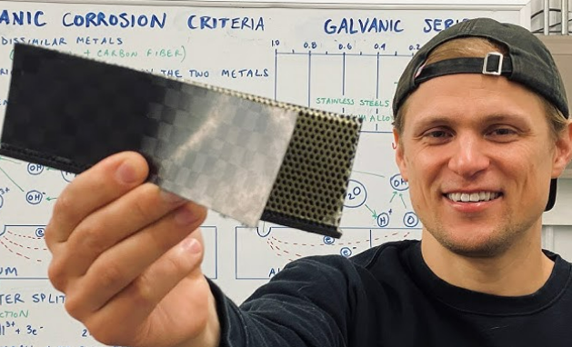
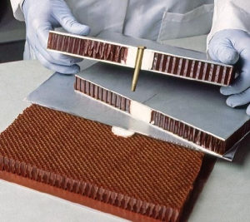
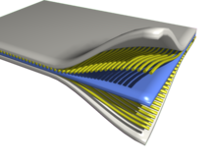
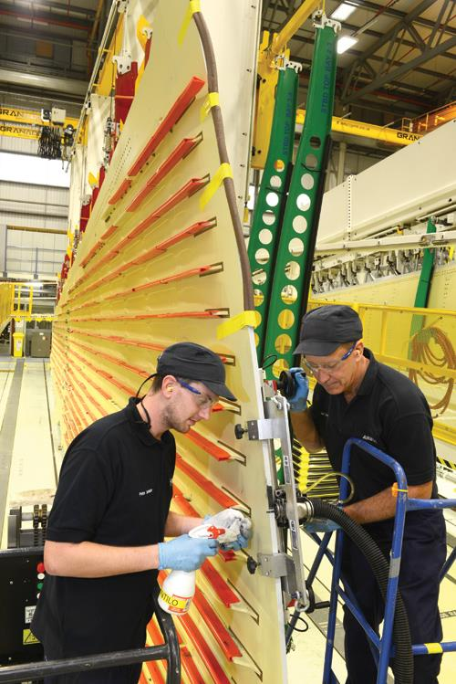
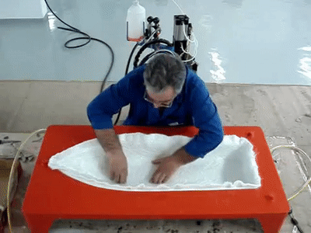
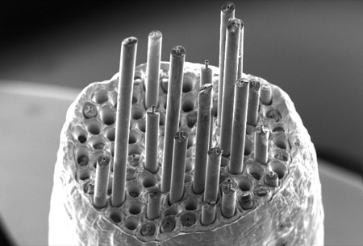
Kompozit Malzemelerle İlgili
Genel Bilgiler
Prof. Dr.
Mehmet Zor
Dokuz Eylül Üniversitesi
Makine Mühendisliği Bölümü
Web: mehmetzor.com
mehmet.zor@deu.edu.tr

Slide 2
İçindekiler
Kompozit Malzeme Nedir?
Kompozit Malzemelerin Temel Özellikleri
Kompozitlerin Uygulama Alanları
Kompozit İçeren Örnek Ürünler
Kompozitler ve Mühendislik Faaliyetleri
Niçin Kompozit Malzeme?
Kompozit Malzemelerin Tarihçesi
Kompozit Malzemelerin Sınıflandırılması
Kompozitlerin Dezavantajları
Matris Malzemeleri
Elyaf (Fiber) Malzemeleri
Kompozitlerde İmalat Teknolojileri

Slide 3
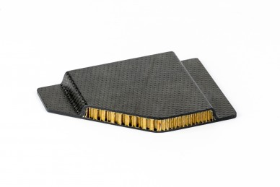
1- Kompozit Malzeme Nedir?
En az iki farklı malzemenin makro seviyede (birbiri içerisinde çözünmeyecek şekilde) birleştirilmesiyle oluşturulan yeni malzemey kompozit malzeme denir.
Amaç ise bileşenlerde tek başına iken mevcut olmayan bazı özelliklerin (hafiflik, dayanım esneklik, vb.) geliştirilmesi ve biraraya getirilmesidir.

Slide 4
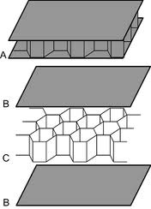
2-Kompozit Malzemelerin Temel Özellikleri
Kompozit aslında karışım anlamına gelmekle birlikte çözünen ve çözen bileşenlerden oluşmaz.
Bileşenler arasında atom alışverişi bulunmamaktadır.
Kompozit bileşenleri kimyasal olarak birbirlerini etkilemezler.
Malzemeler birbiri içerisinde çözünürse ve atom seviyesinde bir karışım sözkonusu olursa, bu tür malzemeler kompozit değil alaşım olur.
Karışım nanometre seviyesindeki partiküller düzeyinde olursa ise bu tip kompozitlere nano kompozitler denir.

Slide 5
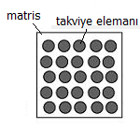
2-Kompozit Malzemelerin Temel Özellikleri
(Devamı)
Kompozitler genel olarak «matris» ismi verilen bir ana malzeme ve «takviye elemanı (fiber, elyaf)» ismi verilen daha mukavim bir malzemeden oluşturulur.
Bu iki malzeme grubundan, takviye malzemesi kompozit malzemenin mukavemet ve yük taşıma özelliğini arttırır.
Matris malzeme ise plastik deformasyona geçişte oluşabilecek çatlak ilerlemelerini önleyici rol oynar ve kompozit malzemenin kopmasını geciktirmektedir.

Slide 6

3-Kompozitlerin Uygulama Alanları

Slide 7
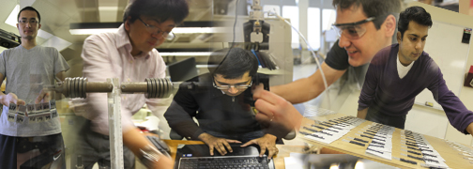
3-Kompozitlerin Uygulama Alanları
(Devamı)
Kompozit malzeme teknolojisindeki gelişmelerle birlikte, kompozitler sanayi ve teknoloji uygulamalarında gittikçe artan oranlarda kullanılmaya başlanmıştır.
Özellikle uçak sanayisinde ve daha pek çok sektörde önemli ölçüde kullanılan kompozitler üzerindeki bilimsel çalışmalar günümüzde yoğun bir şekilde devam etmektedir.

Slide 8
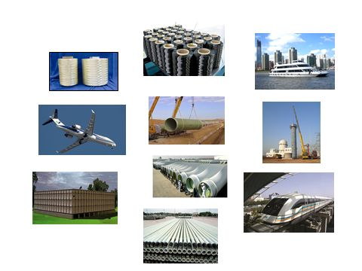
3-Kompozitlerin Uygulama Alanları
(Devamı)
Kompozit malzemeler yapıları ve özellikleri sayesinde çok çeşitli alanlarda kullanılır. Her sektörün farklı ihtiyaçları ve beklentileri olduğundan, kompozit malzemelerin, ürün esneklikleri önemli bir avantaj olarak karşımıza çıkmaktadır.
Kompozitler, farklı sektörlerde hammadde olarak kullanıldığı gibi imalat yardımcı ekipmanları olarak da kullanılırlar.
Kompozit malzemelerin yaygın olarak kullanıldığı başlıca sektörler ve bu sektörlerde kullanılan ürün tipleri aşağıda kısaca özetlenmektedir:

Slide 9
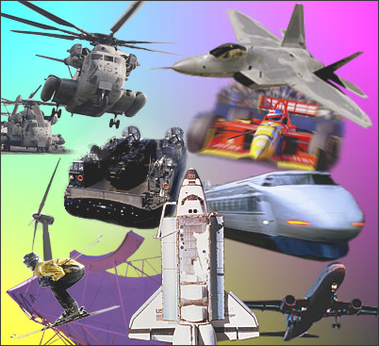
3-Kompozitlerin Uygulama Alanları
(Devamı)
Kompozitler;
Uzay teknolojisi,
Denizcilik sektörü,
Tıbbi cihazların imalatı
Robot teknolojisi,
Kimya sanayisi,
Elektrik-Elektronik teknolojisi,
Müzik aletleri endüstrisi,
İnşaat ve yapı sektörü,
Otomotiv Sektörü,
Savunma Sanayi ve Havacılık Sektörü,
Gıda ve Tarım Sektörü
Spor malzemeleri imalatı (yüksek atlama sırıkları, tenis raketleri, sörf, yarış tekneleri, kayak vs.)
gibi pek çok alanda kullanılmaktadır.

Slide 10
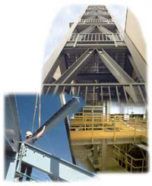
3-Kompozitlerin Uygulama Alanları
(Devamı)
3.1 İnşaat ve Yapı Sektörü :
Dış ve iç cephe kaplamaları
Dekoratif uygulamalar
Çatı kaplama levhaları ve çatı detay profilleri
Taşıyıcı profiller
Yağmur suyu taşıma sistemleri
Muhtelif amaçlı izolasyon işleri
Beton kalıpları
Prefabrik binalar
Köprüler
Su tankları, Mazgal Olukları, Yeraltı Boruları, Gıda Reyonu Kaplamaları. Rasathane Kubbeleri, Açık Saha Dolapları., İlan Panoları, vb.

Slide 11
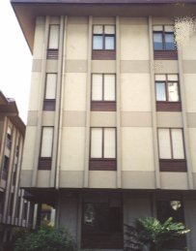
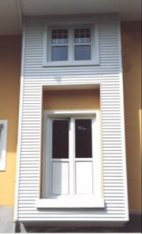
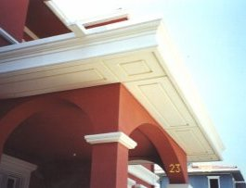
3-Kompozitlerin Uygulama Alanları
(Devamı)
3.1 İnşaat ve Yapı Sektörü :
Cam takviyeli Polyester (CTP) ile yapılmış pencere nüveleri

Slide 12
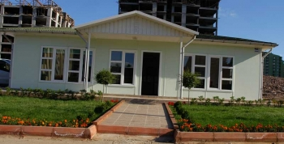
3-Kompozitlerin Uygulama Alanları
(Devamı)
3.1 İnşaat ve Yapı Sektörü -(Devamı):
Prefabrik Binalar

Slide 13
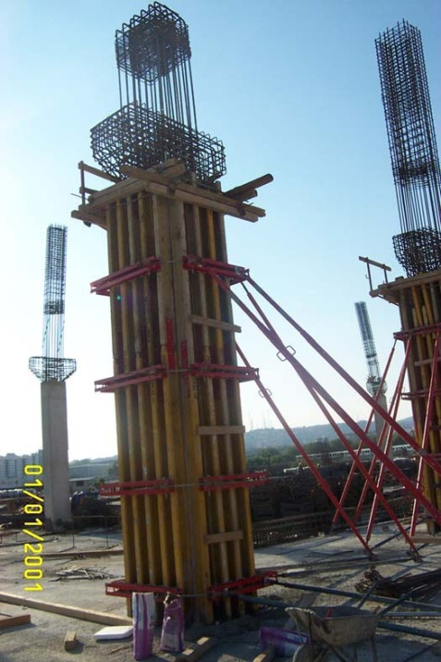
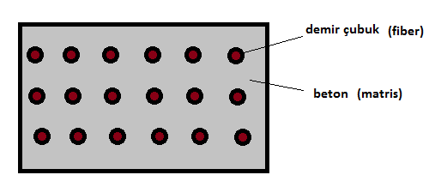
3-Kompozitlerin Uygulama Alanları
(Devamı)
3.1 İnşaat ve Yapı Sektörü ndeki Uygulama Alanları-(Devamı):
Beton kolonlar demir ve betonun birleştirilmesiye oluşturulur ve aslında bir kompozit yapıdır.

Slide 14
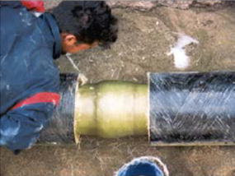
3-Kompozitlerin Uygulama Alanları
(Devamı)
3.1 İnşaat ve Yapı Sektörü-(Devamı):
Kabinler
Borular

Slide 15
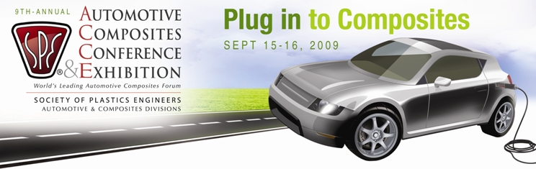
3-Kompozitlerin Uygulama Alanları
(Devamı)
3.2 Otomotiv ve Taşımacılık Sektörü:
Otomobil firmaları, müşterilerinin ihtiyaçlarına karşılamak ve rekabet güçlerini artırmak amacıyla hafif otomobiller üretmektedirler. Hafif otomobiller, enerji tasarrufu yanında mekanik (ivmelenme ve frenlenme) olarak çok önemlidir.

Slide 16
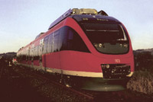
3-Kompozitlerin Uygulama Alanları
(Devamı)
3.2 Otomotiv ve Taşımacılık Sektörü (Devamı):
Otomobil kaportaları
Kamyon ve otobüs yan panelleri
Tır dorse yan çıtaları
Kamyon rüzgarlık ve ön panelleri
Konteyner imalatı
Karayolu işaret levhaları
Karayolu kenar dikmeleri vs...

Slide 17
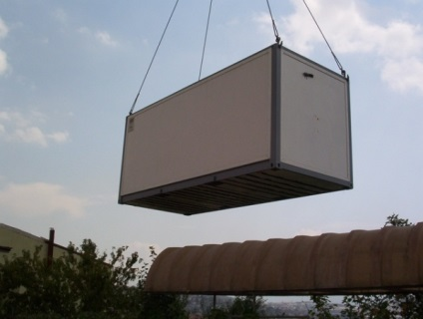
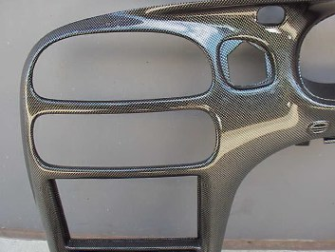
3-Kompozitlerin Uygulama Alanları
(Devamı)
3.2 Otomotiv ve Taşımacılık Sektörü (Devamı):
Cam Sileceği; %30 Cam+PBT
Fitre Kutusu; Mercedes, %35 Cam+Poliamid 66
Pedallar; %40 Cam+Poliamid 6
Dikiz Aynası; %30 Cam+ABS
Far Gövdesi; BMW, %30 Cam+PBT
Hava Giriş Manifoldu; BMW, Ford, Mercedes, %30 Cam+Poliamid 6
Otomobil Gösterge Paneli; CTP, GMT
Otomobil Spoiler; CTP
Otomobil Yan Gövde İskeleti; Ford, CTP
Otomobil kaporta; Corvette, SMC CTP
Konteyner imalatı
GM otomobil ön panel

Slide 18
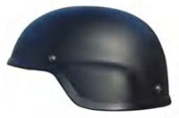
3-Kompozitlerin Uygulama Alanları
(Devamı)
3.3 Savunma Sanayi Uygulamaları:
Uçak ve helikopter gövde parçaları,
Uçak burun ve kanat parçaları
Havan topları gövdeleri ve sandıkları
Kurşun geçirmez panel imali
Miğferler,
Mayın ve hücum bot parça ve gövdeleri ,
Barınaklar vs...

Slide 19
3-Kompozitlerin Uygulama Alanları
(Devamı)
3.4 Havacılık Sanayii Uygulamaları:

Slide 20
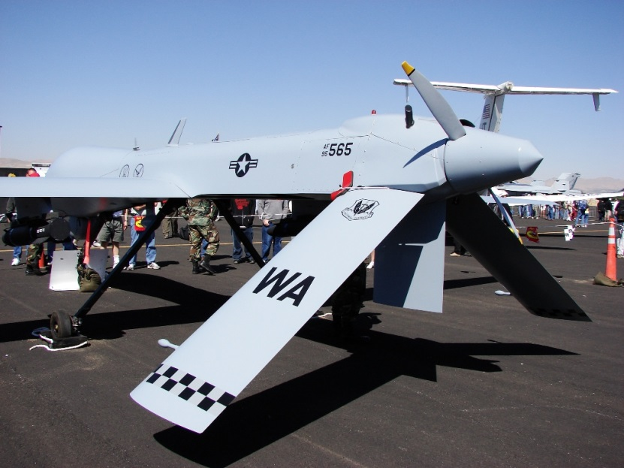
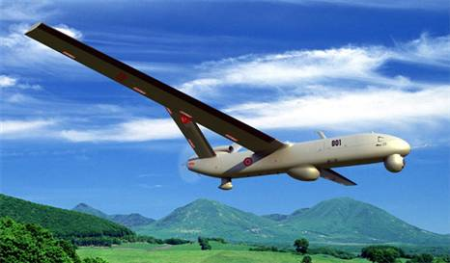
3-Kompozitlerin Uygulama Alanları
(Devamı)
3.4 Havacılık Sanayii Uygulamaları (devam):

Slide 21
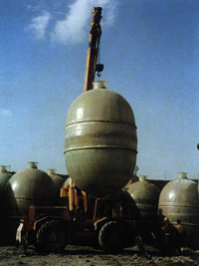
3-Kompozitlerin Uygulama Alanları
(Devamı)
3.5 Gıda ve Tarım Sektörü Uygulamaları:
Silolar
Gıda depolama tankları
Salamura tankları
Kültür balıkçılığı ekipmanları
Seralar
Tahıl depoları
Sulama kanalları vs...

Slide 22
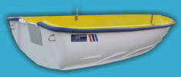
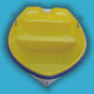
3-Kompozitlerin Uygulama Alanları
(Devamı)
3.6 Denizcilik Sektörü Uygulamaları:
Yelkenli/motorlu tekneler,
Can kurtarma flikaları,
Şamandralar,
Kanolar,
Dubalar-iskeleler,
Deniz motorsikleti,
Sörf tahtası,
Marina ekipmanları vs...

Slide 23
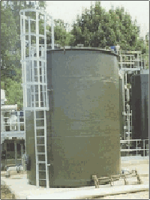
3-Kompozitlerin Uygulama Alanları
(Devamı)
3.7 Kimya Sektörü Uygulamaları:
Muhtelif amaçlı boru ve bağlantı parçaları
Kimyasal tesis zemin ızgaraları
Asit tankları ve kaplamaları
Eloksal ve galvano tankları
Arıtma ekipmanları
Endüstriyel platform ve korkuluklar
Absorber ve Scrubber (gaz yıkama kolonları)
Havalandırma kanalları vs...

Slide 24
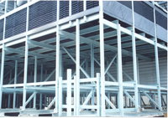
3-Kompozitlerin Uygulama Alanları
(Devamı)
3.8 Enerji Sektörü Uygulamaları:
İzolatörler,
Antenler,
Devre kesiciler,
Sigorta- panel kutuları,
aydınlatma gövdeleri,
Yalıtkan platformlar,
Elektrik ve aydınlatma direkleri,
Devre kesici kutular,
Kablo taşıyıcıları, kablo kanalları,
Merdivenler, balast, kofralar vs..

Slide 25
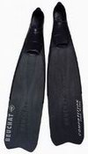
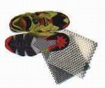
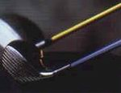

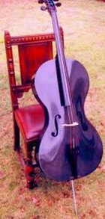
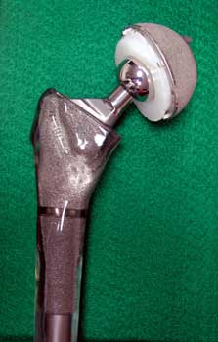
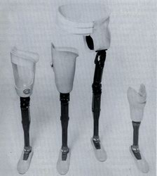
4-Kompozit içeren örnek ürünler

Slide 26
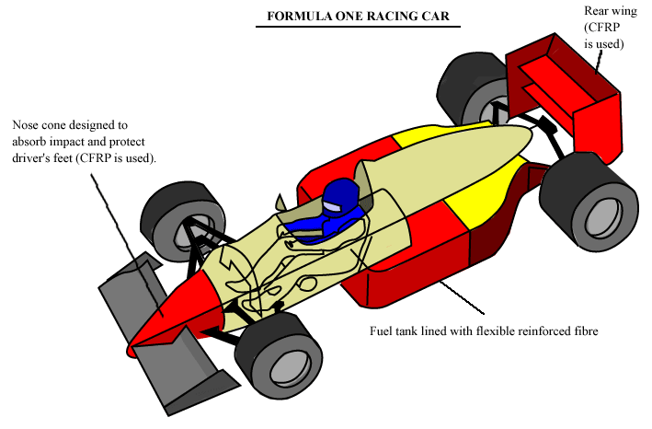
4-Kompozit içeren örnek ürünler
(devamı)

Slide 27
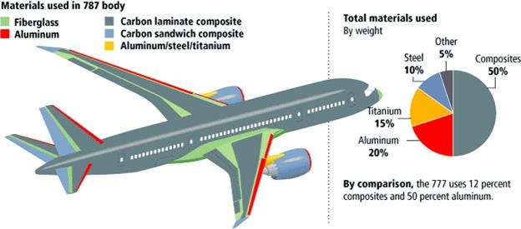
4-Kompozit içeren örnek ürünler
(devamı)

Slide 28
5- Kompozitler ve Mühendislik Faaliyetleri
Görüldüğü gibi kompozit malzemeler çok farklı sektörlerde kullanılabilmekte, sürekli geliştirilmekte ve kullanım oranı günden güne artmaktadır.
Herhangi bir işletmede kompozit yapıların karşımıza çıkma olasılığı oldukça yüksektir.
Sadece kompozit üreticisi firmalarda değil, kullanım durumuna göre diğer firmalarda da kompozit malzemelere yönelik ar-ge faaliyetleri sıkça yapılmaktadır. Bu faaliyetlerde kompozit malzemelerle çözümler ve geliştirme alternatifleri mümkün olabilmektedir.
Bu sebeple, mühendislerin, izotropik (metal, seramik vb.) malzemeler için yapabildiği tasarım, analiz, teorik hesaplamalar, deneysel ölçümler, geliştirmeler, imalat gibi faaliyetleri, kompozit malzemeler için de yapabilmeleri onlar için önemli bir ayrıcalık ve tercih edilme sebebidir. Bu ise kompozit malzeme mekaniği konusunda iyi bir temel bilgi birikimiyle ancak mümkündür.

Slide 29
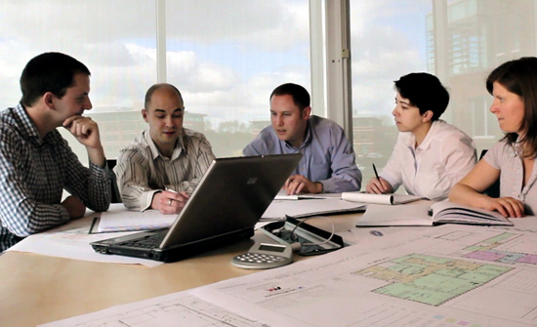
5- Kompozitler ve Mühendislik Faaliyetleri
(devamı)
Kompozitlerin mekanik davranışlarının izotropik malzemelerden daha farklı olması, yöne göre değişebilmesi, mekanik açıdan farklı yaklaşım ve kriterlerle incelenmelerini gerektirir.
Hocam, mil malzemesini kompozit yapalım. Von-mises gerilmelerine tekrar bakalım.
Mili kompozit yaparsak, Von-Mises’e göre değil, Tsai-Hill kriterine göre değerlendirme yapmamız daha doğru olur. Kompozitler için akma-kırılma kriterleri farklıdır.

Slide 30
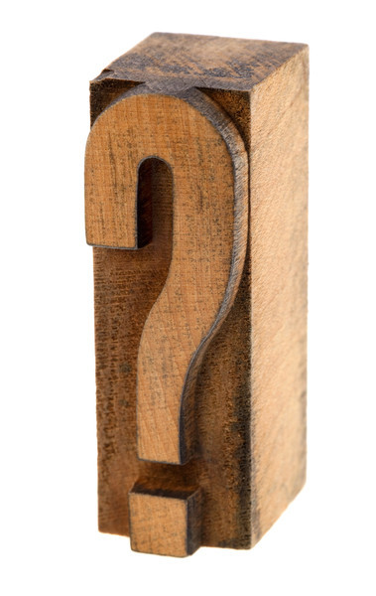
6- Niçin Kompozit Malzeme?
Bu sorunun birden çok cevabı bulunmaktadır.
Taşıdığı karakteristik özellikleri ile diğer malzemelere göre birçok avantajları bulunan kompozit malzemeler uzun ömürleri, hafiflikleri, yüksek kimyasal ve mekanik dayanımları gibi pek çok üstün özelliklerinden dolayı tercih edilirler.

Slide 31
6-Niçin Kompozit Malzeme?
(devamı)
Kompozit malzemelerin üretimiyle aşağıdaki özelliklerin biri veya birkaçının geliştirilmesi amaçlanmaktadır:
-Mukavemet (Dayanım) -Elektrik iletkenlik
-Yorulma dayanımı -Akustik iletkenlik
-Aşınma dayanımı -Rijitlik
-Korozyon dayanımı -Hafiflik
-Kırılma tokluğu -Ekonomiklik
-Termal özellikler -Estetiklik
-Isıl iletkenlik

Slide 32
6-Niçin Kompozit Malzeme?
(devamı)
Alttaki tablodaki malzeme özellikleri incelendiğinde, kompozit yapıların klasik metallere göre hem çok daha hafif hem de çok daha dayanıklı olduğu görülür.
Malzeme | Yoğunluk ρ gr/cm³ | Çekme Muk. σ_{ç} MPa | Elastisite Modülü GPa | Özgül Çekme Mukavemeti σ_{ç}/ρ | Özgül Elastisite Modülü E/ρ
Alaşımsız Çelik | 7.9 | 459 | 203 | 58 | 26
Alüminyum | 2.8 | 84 | 71 | 30 | 25
Al alaşımı-2024 | 2.8 | 247 | 69 | 88 | 25
Pirinç | 8.5 | 320 | 97 | 38 | 11
Ahşap (Kayın) | 0.7 | 110 | 13 | 157 | 19
Kemik | 1.8 | 138 | 26 | 75 | 14
Bor-Epoksi | 1.8 | 1600 | 224 | 889 | 124
Karbon-Epoksi-1 | 1.6 | 1260 | 218 | 788 | 136
Karbon-Epoksi-2 | 1.5 | 1650 | 140 | 1100 | 93
Kevlar-Epoksi | 1.4 | 1400 | 77 | 1000 | 55
S Camı-Epoksi | 1.8 | 1400 | 56 | 824 | 33
E Camı-Epoksi | 1.8 | 1150 | 42 | 639 | 23

Slide 33
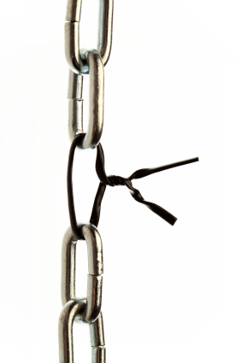
6-Niçin Kompozit Malzeme?
(devamı)
6.1 Yüksek Özgül Mukavemet (mukavemet/yoğunluk oranı):
Klasik metalik malzemelerden çok daha yüksek mukavemet değerlerine sahip kompozitler üretilebilir. Yoğunlukları da daha düşük olduğundan kompozitlerin özgül mukavemetleri daha yüksek çıkacaktır. Örneğin: Yüksek mekanik özelliklere sahip kompozit profiller üretilebilmekte ve konstrüksiyonlarda kullanılabilmektedir.

Slide 34
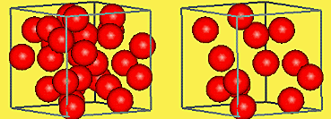
6-Niçin Kompozit Malzeme?
(devamı)
6.2 Yüksek rijitlik/yoğunluk oranı (Özgül Rijitlik):
Rijitlik/yoğunluk oranı yüksek kompozitler üretilebilir ki, bu klasik malzemelere göre önemli bir avantaj sağlar.

Slide 35
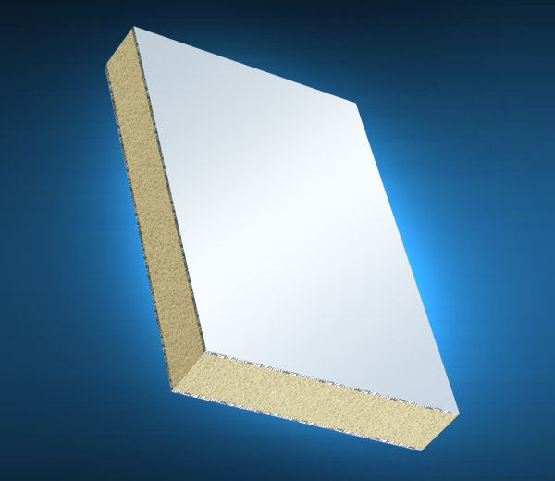
6-Niçin Kompozit Malzeme?
(devamı)
6.3 Hafiflik: Plastik esaslı kompozitler, geleneksel malzemelere göre hem daha hafiftirler hem de daha yüksek mukavemet değerlerine sahiptirler. Kompozit malzemeden üretilen bir profil kesit, muadili bir çelik profilin ortalama 1/4 ' ü ağırlığındadır.

Slide 36
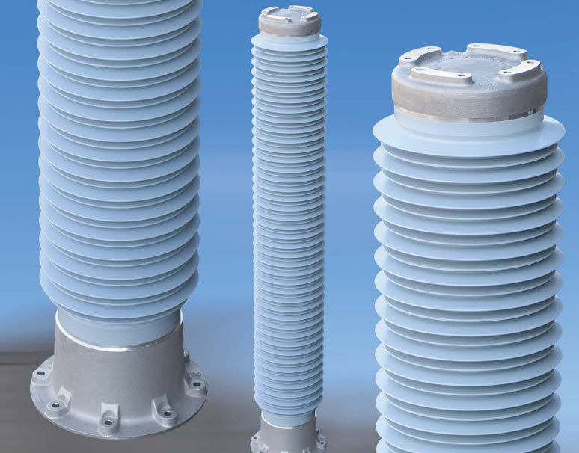
6-Niçin Kompozit Malzeme?
(devamı)
6.4 Yüksek Dielektrik Direnç:
Kompozitlerin yüksek elektrik yalıtım özellikleri, birçok makine elemanının imalatında tercih nedeni olmaktadır.
Ayrıca, elektrik-elektronik sektöründe yaygın olarak kullanılırlar.
Örnek: Trafo, kablo, plaka gibi elemanların üretiminde yaygın olarak kullanılırlar.

Slide 37
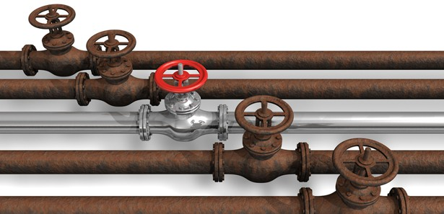
6-Niçin Kompozit Malzeme?
(devamı)
6.5 Korozyon dayanımı:
Çevre şartlarına karşı kompozitlerin antikorrozif özellikleri, diğer malzemelere göre çok üstündür.
Yüksek kimyevi direnç yeteneği sayesinde kompozit malzemeler kimyasal tesislerde ve diğer kimyasal korozyon riski taşıyan alanlarda yaygın olarak kullanılmaktadır.
Kimyevi madde depolama tanklarından platform ve yürüme yollarına kadar birçok alanda kullanılırlar.

Slide 38
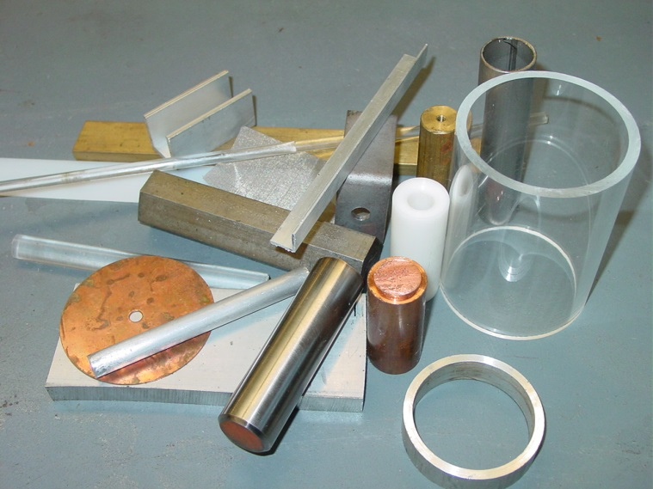
6-Niçin Kompozit Malzeme?
(devamı)
6.6 Çeşitlilik: Farklı mekanik özelliklere sahip, farklı kombinasyonlara sahip kompozit malzemeler imal edilebilir.

Slide 39
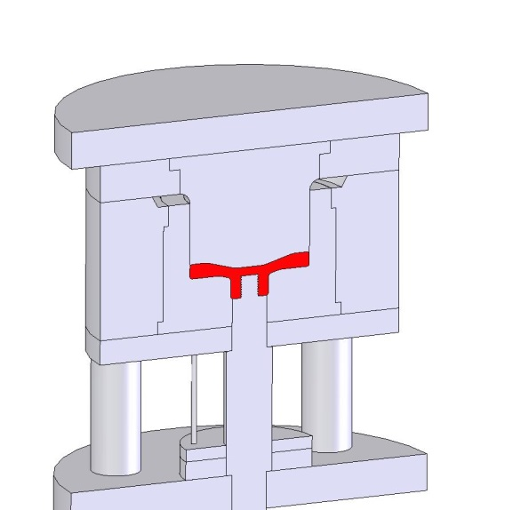
6-Niçin Kompozit Malzeme?
(devamı)
6.7- Kalıplama kolaylığı:
Çok parçadan oluşan karmaşık makine elemanları kompozitler kullanılarak tek parça olarak imal edilebilir.
Bu sayede parça sayısı azaldığından ara birleştirme detay ve parçalarının azalmasıyla üretim süresi kısalmaktadır.
Halbuki alüminyum, çelik gibi geleneksel malzemelerde bu durum çok zordur.

Slide 40
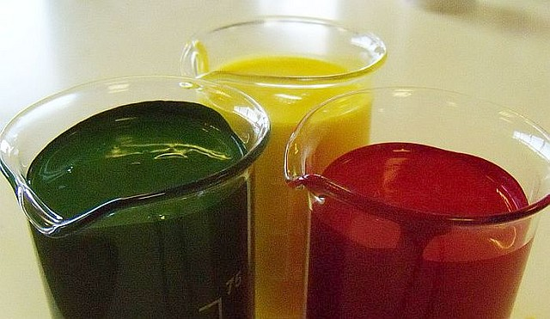
6-Niçin Kompozit Malzeme?
(devamı)
6.8. Renk çeşitliliği:
Kompozitlerde kullanılan polyester reçine, özel pigment katkıları ile renklendirilerek ve amaca uygun olarak, kendinden renkli olarak üretilebilirler.

Slide 41


6-Niçin Kompozit Malzeme?
(devamı)
6.9 Tasarım kolaylığı:
Karmaşık makine elemanları bile kompozit malzeme ile kolayca tasarlanabilir.

Slide 42



6-Niçin Kompozit Malzeme?
(devamı)
6.10 Şeffaflık Özelliği:
Kompozitler, cam kadar ışık geçirgen olabilir.
Şeffaf olmaları nedeniyle, ışık geçirgenliğin önem kazandığı seralarda ve güneş kollektörü imalatında kullanılırlar
Çok renkli güneş enerjisiyle çalışan bu kubbe, çeşitli renklerde şeffaf kompozit malzemeyle donatılabilir.

Slide 43

6-Niçin Kompozit Malzeme?
(devamı)
6.11 Beton yüzeylere uygulanabilme:
Betonun gözenekli olması nedeniyle, kompozitin ana bileşenlerinden polyesterin betonun gözeneklerine sızmasından dolayı iyi bir yapışma sağlanır.
Ctp polyester çatı izolasyonu

Slide 44

6-Niçin Kompozit Malzeme?
(devamı)
6.12 Ahşap yüzeylere uygulanabilme:
Kompozitler ahşap yüzeylere koruyucu ve kaplama olarak kullanılır. Ancak ahşap kuru olması halinde, polyester reçineye katkı yapılarak iyi bir yapışma sağlanması gerekir.

Slide 45

6-Niçin Kompozit Malzeme?
(devamı)
6.13 Metal yüzeylere uygulama
Metal yüzeyindeki pas ve yağ kalıntıları temizlendikten sonra kompozitlerle kaplanabilir.
Bu sayede demir ve çelik yüzeyler korozyondan korunabilir.

Slide 46

6-Niçin Kompozit Malzeme?
(devamı)
6.14 Yanmazlık özelliği:
Kompozitlerin alev dayanımı, kullanılan polyesterin özelliğine bağlıdır. Kompozit bileşenlerinin özelliklerine göre yanmaya karşı dirençleri artırılabilir.
Isı iletimleri düşük olduğundan, izolasyon malzemesi olarak kullanılırlar.
Kimyasal katkılarla alev dayanımları iyileştirilebilir.
Alev geciktirme, ilerletmeme ve kendiliğinden sönme özelliklerine sahip kompozit malzemelerin yangın esnasında çıkardığı zehirli gaz oranı minimum seviyededir.
Bu özellikleri ile yangın merdiveni gibi kritik güvenlik noktalarında kullanılırlar.

Slide 47

6-Niçin Kompozit Malzeme?
(devamı)
6.15 Isıl dayanım:
ALÜMİNİZE YANGINA YAKLAŞMA VE GİRİŞ ELBİSESİ
Bilhassa termoset plastik grubundan polyester reçine esaslı kompozitler yumuşamak suretiyle şekil değiştirmezler. Isıl dayanımları kullanılan polyester reçinenin cinsine bağlıdır.
Cam elyaf, KEVLAR:
PBI /KEVLAR veya Preox kumaşın bir yüzüne yüksek sıcaklığa dayanıklı alüminize bir polyester filmin vakum altında kaplanması yoluyla üretilir. Bu özel imalat tekniği nedeniyle çatlamaz, kırılmaz, aside, baza, tuza ve petrol ürünlerine karşı dayanıklıdır. 1000˚C’lik ısı kaynağından yansıyan ısının kumaş cinsine bağlı olarak %95’ini geri yansıtarak itfaiyeciyi korur.

Slide 48

6-Niçin Kompozit Malzeme?
(devamı)
6.16 Tamir edilebilirlik:
Kompozitler hasar görmeleri halinde tamir edilebilirler. Onarım işleminde bir kalıp kullanılır. Onarım sonrası zımpara ve boya yapılır.

Slide 49
6-Niçin Kompozit Malzeme?
(devamı)
6.17 İşlenebilirlik:
Kompozitler, kolayca kesilir, delinir, zımparalanır. Bu amaçla kullanılan aletlerin sert çelik veya elmas uçlu olması halinde daha iyi sonuç alınabilir.

Slide 50

6-Niçin Kompozit Malzeme?
(devamı)
Diğer Avantajlar:
6.18- Geniş renk ve desen seçenekleri,
6.19- Esneklik,
6.20- Sızdırmazlık (su izolasyonu),
6.21- U.V. ışınlarına dayanım,
6.22- Montaj kolaylığı

Slide 51

7- Kompozit Malzemelerin Tarihçesi
İnsanoğlu, ilk çağlardan beri kırılgan malzemelerin içine bitkisel veya hayvansal lifler koyarak kırılganlık özelliğini gidermeye çalışmıştır.
Bu konuda en iyi örnek kerpiçtir. Kerpiç üretiminde, killi çamur içine katılan saman, sarmaşık dalları gibi sap ve lifler kerpicin mukavemetini artırmaktadır.

Slide 52

7- Kompozit Malzemelerin Tarihçesi
(devamı)
Özellikleri ve lif yönleri farklı ağaç levhalar üst üste istiflenerek yapılan ok yayları bir başka örnek olarak verilebilir.

Slide 53

7- Kompozit Malzemelerin Tarihçesi
(devamı)
Hidrolik bağlayıcılar ve elyaf malzeme kullanılarak yapay taş plakaların üretim yöntemi hakkında 19. yy başlarında alınmış patentlere rastlanmaktadır.
İlk kez ince levha yapımında kullanılan çimento ve asbest kompozitleri yıllarca kullanılmış ve bu gün hala kullanılmaktadır.

Slide 54

7- Kompozit Malzemelerin Tarihçesi
(devamı)
Öte yandan, günümüzde kompozitlerin donatılmasında yaygın olarak kullanılan liflerle ilgili uygulamanın çok yeni olmadığı araştırmalardan da anlaşılmaktadır. Örneğin cam liflerinin üretimi, eski Mısır’a kadar dayanmaktadır.
Dahası M.Ö. 1600 yıllarında Mısır’da ince cam liflerinin imalatının , XVIII. Hanedan devrinden kalan, farklı renkte cam liflerinden elde edilen çeşitli eşyalardan anlaşılmaktadır.

Slide 55

7-Kompozit Malzemelerin Tarihçesi
(devamı)
Cam liflerinin sanayide kullanımıyla ilgili ilk kayıt 1877 tarihlidir.
Liflerle takviye edilmiş sentetik reçineler 1950’li yıllardan itibaren endüstride kullanılmaya başlanmıştır.
Bu malzemenin en tanınmış grubunu “cam elyaf takviyeli polyester (CTP)” oluşturmaktadır.

Slide 56

7-Kompozit Malzemelerin Tarihçesi
(devamı)
Ülkemizde “fiber-glass” diye tanınan bu malzemeler, 1960’lı yıllardan itibaren sıvı tankları, çatı levhaları, küçük boy deniz tekneleri gibi elemanların imalatında kullanılmaktadır.
Ülkemizde seri üretimi yapılmış ilk yerli otomobil olan “Anadol”un kaportası da bu malzemedendir.

Slide 57

7- Kompozit Malzemelerin Tarihçesi
(devamı)
Günümüzde ise havacılık, gemicilik, enerji gibi birçok sektörlerde çok farklı kompozit malzemeler ve ürünler geliştirilmiştir.

Slide 58
7- Kompozit Malzemelerin Tarihçesi
(devamı)
Kompozit malzemelerle ilgili bazı tanıtım videoları:
http://www.youtube.com/watch?v=dbywZ4PJ3QA
https://www.youtube.com/watch?v=04K0bLwCDdM
https://www.youtube.com/watch?v=n3bWw8A2xwI

Slide 59

8-Kompozit Malzemelerin Sınıflandırılması
Kompozit malzemelerin oluşum seçenekleri sonsuz denebilecek kadar çoktur. Bundan dolayı sınıflandırılmaları oldukça zordur.
Ancak burada yaygın sınıflandırmalar üzerinde durulacaktır.

Slide 60

8-Kompozit Malzemelerin Sınıflandırılması
8.1. Matris Malzeme cinsine Göre Sınıflandırma:

Slide 61

8-Kompozit Malzemelerin Sınıflandırılması
(8.1 Matris Malzeme cinsine Göre)
8.1.1 Metal Matris Kompozitler (MMK):
Bu malzemeler ana yapıyı matris metalin oluşturduğu ve takviye elemanı olarak da genellikle seramik bir takviye fazının kullanıldığı kompozitlerdir.
Bu malzemelerin seçiminde hemen hemen hiçbir sınırlama yoktur.
Deneysel çalışmalara bakıldığında çok farklı türlerin kullanıldığı göze çarpar. Son 45-50 yıldır MMK’ler ile ilgili pek çok araştırma yapılmış ve özelliklerinden literatürde olumlu şekilde bahsedilmiştir.

Slide 62

8-Kompozit Malzemelerin Sınıflandırılması
(8.1 Matris Malzeme cinsine Göre)
8.1.1 Metal Matris Kompozitler (MMK)-devamı:
Metal matriks kompozitler geleneksel malzemelere en büyük alternatiftir.
Seramiklerin yüksek elastik modülü ile metallerin plastik şekil değiştirme özellikleri birleştirilerek aşınmaya dayanıklı, kırılma tokluğu ve basma gerilmesi yüksek malzemeler elde edilmektedir.
Bu kompozitler yaygın olarak otomotiv, havacılık ve savunma sanayinde kullanılmaktadır.

Slide 63

8-Kompozit Malzemelerin Sınıflandırılması
(8.1 Matris Malzeme cinsine Göre)
8.1.2 Seramik matris kompozitler (CMK):
Seramik malzemeler çok sert ve kırılgandırlar. Ayrıca yüksek sıcaklık dayanımlarına ve göreceli düşük yoğunluk özelliklere sahiptirler.
Seramikler ısıl şok direnci ve tokluğu düşük malzemelerdir. Bunlara örnek olarak; Al2O3, SiC, Si3N4, B4C, cBN, TiC, TiB, TiN ve AIN’ verilebilir.
Bu bileşikler değişik yapılarda olup amaca göre bir ya da bir kaçı beraber kullanılarak seramik matriks kompozitler elde edilir. Sandviç zırhlar, çeşitli askeri amaçlı parçalar imali ile uzay araçları bu ürünlerin başlıca kullanım yerleridir.

Slide 64

8-Kompozit Malzemelerin Sınıflandırılması
(8.1 Matris Malzeme cinsine Göre)
8.1.2 Seramik matris kompozitler (CMK):-devamı
Seramik matrikse ilave edilen karbon, seramik ve cam fiberler özellikle yüksek sıcaklık uygulamaları gibi özel şartlar için geliştirilmektedir.
Seramik malzemelerin seramik fiberler ile takviye edilmesi durumunda, daha yüksek mukavemet ve tokluk değerlerinde kompozitler elde edilir.
Alümina ve zirkonya esaslı seramik kompozitler üzerindeki son yıllardaki çalışmalar, bu malzemelerin insan vücudunda biomalzeme olarak kullanılmaya başlanmasına da sebebiyet vermiştir.

Slide 65

8-Kompozit Malzemelerin Sınıflandırılması
(8.1 Matris Malzeme cinsine Göre)
8.1.3 Polimer matris kompozitler (PMK):
Sürekli fiber takviyeli olarak yaygın olarak kullanılan polimer matriksler termoset ve termoplastikler olarak iki gruba ayrılır.
Bu kompozitlerin sürekli fiberlerle takviye edilmiş polyester ve epoksi reçine matriksli olanları en önemlileridir.
Kullanılan takviye malzemelerinin başlıcaları ise, cam fiber, kevlar fiber, bor fiber ve karbon fiberlerdir.

Slide 66

8-Kompozit Malzemelerin Sınıflandırılması
(8.1 Matris Malzeme cinsine Göre)
8.1.3 Polimer matris kompozitler (PMK)-devamı:
PMK’lerin üretiminde en çok kullanılan yöntemler, elle yatırma, elyaf sarma, kalıplama, pultrüzyon metodu, enjeksiyon kalıplama, ekstrüzyon yöntemleridir.
PMK’lerin başlıca kullanım alanları ise, korozyon direnci sebebiyle denizcilik uygulamaları, hafifliği sebebiyle otomotiv ve diğer taşımacılık endüstrileri ile spor malzemeleri, yanmazlık özelliği istenen otomotiv iç dekorasyonu gibi alanlar olarak gösterilebilir.

Slide 67
8-Kompozit Malzemelerin Sınıflandırılması
8.2 Bileşen Çiftleri Alternatiflerine Göre Sınıflandırma :
Matris Malzemeleri | Takviye Elemanları | Kompozit Yapının Şekli
Polimerler | Elyaf/Lifler | Tabakalar
Metaller | Granül | Kaplamalar
Seramikler | Whiskers | Film-Folya
 | Pudra | Bal peteği (Honey-Combs)
 | Yonga | Filaman Sarılmış Yapılar
  Granül: Tane şeklindeki hammadde, Plastik poşetlerin geri dönüşümünden elde edilen pirinç büyüklügündeki ham ürün
  Whiskers: Doğranmış veya öğütülmüş elyaf

Slide 68

8-Kompozit Malzemelerin Sınıflandırılması
8.3 Takviye Elemanlarının Şekil ve Yerleştirilmesine Göre Sınıflandırma:
1. Tek tabaka kompozitler 2. Parçacıklı kompozitler
3. Tabakalı kompozitler 4. Karma (hibrid) kompozitler

Slide 69

8-Kompozit Malzemelerin Sınıflandırılması
8.3 Takviye Elemanlarının Şekil veya Yerleştirilme Biçimine Göre
8.3.1 Tek tabaka kompozitler:
Bu kompozit tipi, sürekli veya süreksiz elyafların matris yapıya yerleştirilmesiyle elde edilen tek bir tabakadan meydana gelir..
Elyafların yerleştirme biçimi kompozit yapının mukavemetini etkileyen önemli bir unsurdur.
Elyaf takviyeli bir kompozit levha Matris ve takviye/elyaf bileşenlerinden oluşur. Bu bileşenler birbirleri içinde çözülmezler veya birbirlerine karışmazlar.

Slide 70



8-Kompozit Malzemelerin Sınıflandırılması
8.3 Takviye Elemanlarının Şekil veya Yerleştirilme Biçimine Göre
8.3.1 Elyaf (Fiber) takviyeli Tek tabaka kompozitler - continue:
Uzun sürekli elyafların matris içinde birbirlerine paralel şekilde (tek yönlü-unidirectional) yerleştirilmeleri ile elyaflar doğrultusunda yüksek mukavemet sağlanmasına rağmen elyaflara dik doğrultuda daha düşük mukavemet elde edilir.
Birbirine dik iki yönde yerleştirilmiş sürekli elyaf takviyeli (çapraz katlı veya dokuma - cross ply veya fabric) kompozitlerde her iki yönde de eşit mukavemet sağlanır.
Tek yön fiber takviyeli
Örgü yapı
Matris yapısında homojen dağılmış kısa kesik-süreksiz elyaflarla makro seviyede izotrop bir yapı oluşturmak mümkündür.
Süreksiz fiber

Slide 71

8-Kompozit Malzemelerin Sınıflandırılması
8.3 Takviye Elemanlarının Şekil veya Yerleştirilme Biçimine Göre
8.3.2 Parçacıklı kompozitler:
Bir matris malzemenin parçacık şeklinde bir malzeme ile takviye edilmesiyle elde edilirler.
Makro seviyede izotrop yapılardır. Yani tüm yönlerde aynı malzeme davranışı gösterirler.
Yapının mukavemeti , parçacıkların mukavemetiyle doğru orantılıdır.
Partikül ve matris birbiri içinde çözülmezler (makro bağlantı).
En yaygın tip plastik matris içinde yer alan metal parçacıklardır.
Partiküller nanometre seviyesinde ise bu tip kompozitlere nanokompozitler denir.
Metal matris içinde seramik parçacıklar içeren yapıların, sertlikleri ve sıcaklık dayanımları daha yüksektir ve uçak motor parçalarının üretiminde tercih edilmektedirler .

Slide 72

8-Kompozit Malzemelerin Sınıflandırılması
8.3 Takviye Elemanlarının Şekil veya Yerleştirilme Biçimine Göre
8.3.3 Tabakalı kompozitler:
fiber
matris
Tabakalı yapı
tabakalar
θ: fiber yerleştirme açısı
Matris malzeme içine kendisinden daha mukavim fiber (çubuk veya dokuma) malzemeler yerleştirilerek kompozit tabakalar (lamina) elde edilir.
Sonra birden fazla tabaka üst üste yapıştırılır ve tabakalı kompozit yapı (laminated composite plates) elde edilir.
Bu tabakalı yapılarda, fiberlerin yönlendirme açısı( θ ) tabakadan tabakaya farklılık gösterebilir.

Slide 73

8-Kompozit Malzemelerin Sınıflandırılması
8.3 Takviye Elemanlarının Şekil veya Yerleştirilme Biçimine Göre
8.3.3 Tabakalı kompozitler - devam:
Tabakalı kompozit yapılar, kompozitler içerisinde en eski ve en yaygın kullanım alanına sahip olan tiptir.
Farklı elyaf yönlenmelerine sahip tabakaların bileşimi ile çok yüksek mukavemet değerleri elde edilebilir.
Isıya ve neme dayanıklı yapılardır.
Metallere göre hafif ve gerekli olan doğrultuda daha mukavemetli olmaları nedeniyle tercih edilen malzemelerdir.
Fiberlerin yönlendirme açısı, işletme şartlarındaki gerilmelerin daha yüksek çıkacağı doğrultularda seçilir ve hem hafiflik hem dayanım aynı anda sağlanabilir.
Sürekli elyaf takviyeli tabakalı kompozitler uçak yapılarında, kanat ve kuyruk grubunda yüzey kaplama malzemesi olarak çok yaygın bir kullanıma sahiptirler.

Slide 74
8-Kompozit Malzemelerin Sınıflandırılması
8.3 Takviye Elemanlarının Şekil veya Yerleştirilme Biçimine Göre
8.3.3 Tabakalı kompozitler- devam:
8.3.3.1 Sandviç kompozitler
Sandviç kompozit yapılar tabakalı kompozit malzeme sınıfına girerler. Sandviç yapılar, yük taşımayarak sadece izolasyon özelliğine sahip olan düşük yoğunluklu bir çekirdek malzemenin alt ve üst yüzeylerine mukavemetli levhaların yapıştırılması ile elde edilirler.
Alt ve üst tabakaların herbirisi izotropik bir malzeme olabildiği gibi, fiber takviyeli bir tabaka da olabilirler

Slide 75



8-Kompozit Malzemelerin Sınıflandırılması
8.3 Takviye Elemanlarının Şekil veya Yerleştirilme Biçimine Göre
8.3.3 Tabakalı kompozitler:
8.3.3.1 Sandviç kompozitler – devam:
8.3.3.1..1 Sandviç kompozit örnekleri
Dış cephe kaplamalarında kullanılan sandviç kompozit paneller
Bal Peteği formunda sandviç kompozit

Slide 76

8-Kompozit Malzemelerin Sınıflandırılması
8.3 Takviye Elemanlarının Şekil veya Yerleştirilme Biçimine Göre
8.3.3 Tabakalı kompozitler- devam:
8.3.3.1 Sandviç kompozitler – devam:
Sandviç kompozit örnekleri
Bir uçak gövdesinde kullanılan farklı sandviç kompozit yapılar

Slide 77

8-Kompozit Malzemelerin Sınıflandırılması
8.3 Takviye Elemanlarının Şekil veya Yerleştirilme Biçimine Göre
8.3.4 Karma (Hibrid) kompozitler :
Aynı kompozit yapıda iki yada daha fazla elyaf (fiber) çeşidinin bulunması olasıdır. Bu tip kompozitlere hibrid kompozitler denir.
Bu alan yeni tip kompozitlerin geliştirilmesine çok uygundur.
Örneğin, kevlar ucuz ve tok bir elyafdır ancak basma mukavemeti düşüktür. Grafit ise düşük tokluğa sahip, pahalı ancak iyi basma mukavemeti olan bir elyafdır. Bu iki elyafın birlikte kullanılarak elde edildiği hibrid kompozit yapının tokluğu grafit kompozitden daha iyi, maliyeti düşük ve basma mukavemeti de kevlar elyaflı kompozitinden daha yüksek olur.

Slide 78

8-Kompozit Malzemelerin Sınıflandırılması
8.3 Takviye Elemanlarının Şekil veya Yerleştirilme Biçimine Göre
şematik özet:

Slide 79

8-Kompozit Malzemelerin Sınıflandırılması
8.3 Takviye Elemanlarının Şekil veya Yerleştirilme Biçimine Göre
Örnekler

Slide 80

8-Kompozit Malzemelerin Sınıflandırılması
8.4 Diğer Sınıflandırma Çeşitleri:
8.4.1 Doğal Kompozitler
Ahşap, kemik gibi malzemeler, tabii (doğal) kompozit malzemelerdir.
Ağacın kompozit yapısı
Kemiğin kompozit yapısı

Slide 81



9- Kompozitlerin Dezavantajları
İmalatı gerçekleştirilmiş kompozitin özellikleri her zaman ideal olmayabilir. Malzemenin kalitesi üretim metodunun kalitesine bağlıdır, standartlaşmış bir kalite mevcut değildir.
Tabakalı kompozitler, tabakalar arası kayma gerilmelerine hassas olduklarından delaminasyonlar (tabaklara arası ayrılmalar) meydana gelebilir.
Bazı kompozitler gevrek olduklarından kolaylıkla zarar görürler, onarılmaları yeni problemler oluşturabilir.
Onarılmadan önce çok iyi temizlenmeleri ve sıcak kurutulmaları gerekir. Bazı kurutma teknikleri uzun zaman alabilir ve zor olabilir.

Slide 82

10- MATRİS MALZEMELERİ
Daha öncede belirtildiği üzere bir kompozit yapı, «Matris» ve «Takviye elemanı » isimleri verilen 2 farklı malzemeden oluşur.
Matris, kompoziti oluşturan ana malzeme, takviye elemanı ise matrisi güçlendiren daha mukavim malzeme olarak isimlendirilebilir. Şimdi herbir bileşeni daha detaylıca inceleyeceğiz:

Slide 83

10- MATRİS MALZEMELERİ
Matris, kompozit malzemenin iki önemli bileşeninden ana bileşenidir ve yapının gövdesini oluşturur.
10.1 Matris’in kompozite başlıca katkıları
Kuvvetleri elyafa (liflere) iletmek ve düzgün dağılımını sağlamak,
Lifleri ortamın etkisi ve darbelerden korumak,
Kompozit malzemenin tokluğunu artırmak,
Kompozitlerde çatlak oluşmasını veya oluşan çatlağın ilerlemesini engellemek..

Slide 84

10- MATRİS MALZEMELERİ
10.2 Başlıca Matris Malzeme Cinsleri:
Plastik matris malzemeleri (Polimerler)
a- Termosetler
b- Termoplastikler
c- Elastomerler
Metal matris malzemeleri (Aluminyum, titanyum, magnezyum, gibi)
Yüksek sıcaklık matrisleri (Seramikler)

Slide 85

10- MATRİS MALZEMELERİ
10.2 Başlıca Matris Malzeme Cinsleri:
10.2.1 Plastik Matris Malzemeleri (Reçineler/Polimerler)
Plastik, istenilen biçimi alabilen anlamına gelen yunanca "plastikos" kelimesinden gelir.
En basit tanımıyla monomer denilen küçük moleküllerin birbirlerine eklenmesiyle oluşan ve polimer ismi verilen, uzun zincir yapıya sahip sentetik malzemelerdir.

Slide 86

10- MATRİS MALZEMELERİ
10.2 Başlıca Matris Malzeme Cinsleri:
10.2.1 Plastik Matris Malzemeleri (Reçineler/Polimerler) -Devamı
10.2.1.1 Plastiklerin Genel Özellikleri:
Monomer ismi verilen küçük moleküllerin, sıcaklık, basınç ve birçok kimyasalın etkisiyle birbirlerine eklenmesi ve polimer (plastik) ismi verilen uzun zincirleri oluşturması işlemine polimerizasyon denir.
Polimerizasyon işlemi sonunda Etilen (monomer), polietilene (polimer), propilen, polipropilene, stiren polistirene dönüşmektedir. Böylece, polimerler (plastikler) meydana gelmektedir.

Slide 87

10- MATRİS MALZEMELERİ
10.2 Başlıca Matris Malzeme Cinsleri:
10.2.1 Plastik Matris Malzemeleri (Reçineler/Polimerler)
10.2.1.1 Plastiklerin Genel Özellikleri - Devamı
Polimerler (plastikler), düşük üretim maliyetleri, kolay şekil almaları ve amaca uygun üretilebilmeleri nedeniyle pek çok alanda kullanılırlar.
Kompozitlerin yaklaşık % 90’ı polimer (plastik) esaslı matrislerden üretildiklerinden, kompozit malzemelere takviye edilmiş plastikler de denir.
Polimer molekülleri birçok zincirden oluşurlar. Bunlar birleşmiş veya birleşmemiş (termoplastik) veya üçboyutlu çapraz bağlı zincirler (termoset) oluşturabilirler.
Bir tanıtıcı film: http://www.youtube.com/watch?v=QxazXEjI0SU

Slide 88


10- MATRİS MALZEMELERİ
10.2 Başlıca Matris Malzeme Cinsleri:
10.2.1 Plastik Matris Malzemeleri (Reçineler/Polimerler)
10.2.1.1 Plastiklerin Genel Özellikleri - Devamı
Polimerizasyon süreci belirli aşamalarda durdurularak belirli özelliklere sahip reçine (resin) elde edilmesi mümkün olmaktadır.
Polimerizasyon ürünleri doğrudan kullanılabildiği gibi katkı maddeleri ile esneklik, dayanım, sıcağa dayanım, ultra-viyoleye dayanım gibi özellikleri artırılmakta ve bunlardan değişik ürünlerin imalatında yararlanılmaktadır.
Plastiklerin ana kaynağı, petrol rafinerilerinin artık maddeleridir. Dünyada üretilen toplam petrolün yaklaşık % 5 ’i plastik üretimi için kullanılmaktadır.

Slide 89

10- MATRİS MALZEMELERİ
10.2 Başlıca Matris Malzeme Cinsleri:
10.2.1 Plastik Matris Malzemeleri (Reçineler/Polimerler)
Plastik malzemeleri 3 gruba ayırmıştık.
a- Termosetler
b- Termoplastikler
c- Elastomerler
Şimdi bu grupları sırasıyla inceleyeceğiz
10.2.1.a – Termosetler:
Isıyla sertleşir plastikler olarak da bilinirler.
Kovalent bağlarla, üç boyutlu olarak bağlandıkları için oldukça rijit bir yapıya sahiptirler.
Çapraz bağlantılarla sertleştikleri için ısıtıldıklarında çözünmezler ve erimezler.

Slide 90

10- MATRİS MALZEMELERİ
10.2 Başlıca Matris Malzeme Cinsleri:
10.2.1 Plastik Matris Malzemeleri (Reçineler/Polimerler)
10.2.1.a Termosetler -Devam
Sıvı halde bulunan termoset plastikler, monomer moleküllerin kimyasal reaksiyonlar sonucunda yanal bağların birbirine bağlanmasıyla elde edilirler.
Üretimleri sırasında gerçekleşen polimerizasyon reaksiyonu geri dönüşümlü olmadığı için ısıtılarak yumuşatılamazlar dolayısıyla şekil verilemezler.
Termoset plastikler, termoplastikler gibi tekrar tekrar kullanılmazlar fakat yeniden üretim sürecine sokulabilirler.

Slide 91

10- MATRİS MALZEMELERİ
10.2 Başlıca Matris Malzeme Cinsleri:
10.2.1 Plastik Matris Malzemeleri (Reçineler/Polimerler)
10.2.1.a Termosetler -Devam
Sertleşmemeleri için dondurucularda depolanmaları gerekir.
Dondurucu içinde olmak şartıyla raf ömürleri, 6 ila 18 ay arasında değişmektedir.
Dondurucudan çıkarılıp oda sıcaklığında bir müddet (1-4 hafta arası) bekletildiklerinde sertleşirler, özelliklerini kaybederler ve biçim verilemezler.
Termoset reçineler kimyasal etkiler altında çözülmezler

Slide 92
10- MATRİS MALZEMELERİ
10.2 Başlıca Matris Malzeme Cinsleri:
10.2.1 Plastik Matris Malzemeleri (Reçineler/Polimerler)
10.2.1.a Termosetler -Devam
Başlıca Termoset Plastik Malzemeler:
Polyester,
Epoksi,
Fenolik,
Silikon,
Poliimid,
Poliüretan,
Siyanat Esteri
Yüksek Sıcaklık Reçineleri

Slide 93

10- MATRİS MALZEMELERİ
10.2 Başlıca Matris Malzeme Cinsleri:
10.2.1 Plastik Matris Malzemeleri (Reçineler/Polimerler)
10.2.1.a Termosetler -Devam
10.2.1.a.1 POLYESTER TERMOSETLER
Birleşik bir kelime olan Polyester kelimesi, “çok” anlamlı “poly” ve organik bir tuzu ifade eden ”ester” kelimelerinden oluşur. “Çok sayıda organik tuz” şeklinde de ifade edilebilir.
Cam takviyeli Polyester (CTP) depolar
Polyesterler ester moleküllerinin zincirinden oluşurlar ve tereftalik asit ile etilen glikolün polimerleşmesinden meydana gelir.
Polyester, hem Türkiye’de hem de Dünya’da CTP uygulamalarında en yaygın kullanılan reçinedir.
100 ^{O}C sıcaklığın altında polyester reçinelerin mekanik ve kimyasal dayanımları yüksektir.

Slide 94

10- MATRİS MALZEMELERİ
10.2 Başlıca Matris Malzeme Cinsleri:
10.2.1 Plastik Matris Malzemeleri (Reçineler/Polimerler)
10.2.1.a Termosetler
10.2.1.a.1 POLYESTER TERMOSETLER- -Devam
10.2.1.a.1.1 Bazı Kullanım alanları:
Boyacılıkta, lâstik sanayinde ve metallerde korozyona karşı ve ahşap malzemelerde neme karşı koruyucu olarak kullanılırlar.
Denizcilikte (Gemi iskeletlerinde) ve inşaat sektöründe (Yapı panellerinde) kullanımları oldukça yaygındır.
Ayrıca boru, tank, otomotiv gövdesi parçaları gibi elemanların üretiminde Elyaf takviyeli Polyesterler yaygın bir şekilde kullanılırlar.

Slide 95

10- MATRİS MALZEMELERİ
10.2 Başlıca Matris Malzeme Cinsleri:
10.2.1 Plastik Matris Malzemeleri (Reçineler/Polimerler)
10.2.1.a Termosetler
10.2.1.a.1 POLYESTER TERMOSETLER - Devam
10.2.1.a.1.2 Bazı Avantajları:
Polyesterin sertleşme öncesi viskositesi düşük olduğundan cam elyafını iyi ıslatır ve cam elyaf ile iyi bir kompozit oluşturur.
Kullanımı kolay ve maliyeti düşüktür.
Polyesterin bağ şekli (formülü) değiştirilerek farklı özellikler elde edilebilir.
El yatırma gibi basit kalıplamadan, en ileri kalıplama tekniklerine kadar kullanıma uygundur.

Slide 96

10- MATRİS MALZEMELERİ
10.2.1 Plastik Matris Malzemeleri (Reçineler/Polimerler)
10.2.1.a Termosetler
10.2.1.a.1 POLYESTER TERMOSETLER -Devam
10.2.1.a.1.3 Bazı Dezavantajları:
Sertleşme sırasında yüksek oranda çekme (% 5…12 arası) meydana gelir. Bu durum, liflerin basma gerilmesi altında burkulup kırılmasına neden olur.
Düzgün yüzey elde etme zorluğu vardır.
Zehirli gaz yayarlar.
Raf ömürleri kısadır.
Alkali ve bazik ortamlarda korozyon dayanımları düşüktür.
Bünyelerine su alarak bozunurlar.
CTP logar kapağı

Slide 97

10- MATRİS MALZEMELERİ
10.2 Başlıca Matris Malzeme Cinsleri:
10.2.1 Plastik Matris Malzemeleri (Reçineler/Polimerler)
10.2.1.a Termosetler
10.2.1.a.2 Epoksi
Termosetler grubundan yapıştırıcı bir kimyasal reçinedir.
Epoksit grubunun polimerizasyonu ile üretilir ve farklı formüllerle özellikleri değiştirilebilir.
Kullanılan sertleştiricinin türüne bağlı olarak kompozit malzemenin özellikleri değişir.

Slide 98

10- MATRİS MALZEMELERİ
10.2 Başlıca Matris Malzeme Cinsleri:
10.2.1 Plastik Matris Malzemeleri (Reçineler/Polimerler)
10.2.1.a Termosetler
10.2.1.a.2 Epoksi
10.2.1.a.2.1 Üstün Özellikleri:
Suya, aside, yağa ve kimyasallara direnci çok iyidir, zamanla direnç özelliğini yitirmez.
Genellikle iki bileşenli olan epoksiler, belli süre sonra sıvı halden katı hale geçer.
epoxy zemin kaplama
Sertleşme sırasında düşük oranda çekme meydana gelir.
Mükemmel mekanik dayanıklılığa sahiptir. Islakken 140ºC, kuruyken 220ºC ‘ye kadar ısıya dayanabilir.
Sürtünmeye ve aşınmaya karşı dayanıklı yüzeyler oluşturur.
Dekoratif uygulamalarda geniş bir renk yelpazesine sahiptir.

Slide 99

10- MATRİS MALZEMELERİ
10.2 Başlıca Matris Malzeme Cinsleri:
10.2.1 Plastik Matris Malzemeleri (Reçineler/Polimerler)
10.2.1.a Termosetler
10.2.1.a.2 Epoksi
10.2.1.a.2.1 Üstün Özellikleri –Devam :
Agrega ilave edilerek sürtünme direnci artırılır ve kayma direnci yüksek bir zemin elde edilebilir.
Estetiktir, kolay temizlenir ve hijyeniktir. Solvent içermez.
Birçok elyaf ile iyi bir bağ oluşturur. Cam ve karbon elyafı ile kullanılırsa mükemmel mekanik özelliklere sahip kompozit elde edilebilir. Bu kompozitler uzay, havacılık ve denizcilik sektöründe yaygın olarak kullanılır.
Yapıştırıcı olarak kullanılan bir kimyasal reçinedir. Tamir amacıyla çatlağa doldurulmuş epoksi, çatlağın neden olduğu süreksizliği giderir ve çatlak kenarlarını birbirine bağlayarak gerilme yığılmalarını önler.

Slide 100

10- MATRİS MALZEMELERİ
10.2 Başlıca Matris Malzeme Cinsleri:
10.2.1 Plastik Matris Malzemeleri (Reçineler/Polimerler)
10.2.1.a Termosetler
10.2.1.a.2 Epoksi
10.2.1.a.2.2 Dezavantajları:
Maliyetleri yüksektir.
Cilde zararlıdırlar.
Doğru karışım son derece önemlidir.
Epoksinin Sertleşmesi, yaklaşık 1 saatlik sürede 127-177 ºC de ve belirli bir basınç altında gerçekleşir.
Genellikle iki bileşeni olan epoksiler, diğer termoset plastikler gibi belli bir süre sonra sıvı hâlden katı hâle geçer ve bir iki hafta içinde son sertliğe ulaşırlar.

Slide 101
10- MATRİS MALZEMELERİ
10.2 Başlıca Matris Malzeme Cinsleri:
10.2.1 Plastik Matris Malzemeleri (Reçineler/Polimerler)
10.2.1.a Termosetler
10.2.1.a.2 Epoksi
10.2.1.a.2.3 Kullanım Alanları:
Yapıların çevresel etkilere karşı dayanıklı hale getirilmesi her zaman yapı sektörünün en önemli tartışma ve araştırma konularından biri olmuştur.
Epoksi doğadaki rüzgar, fırtına, dalga, ısıl değişimler, donma-çözünme, kirlenme, kimyasal etkiler gibi olumsuz durumlara ve sanayideki mekanik, fiziksel ve kimyasal kötü şartlara karşı geliştirilmiş olan çok iyi bir yapı malzemesidir.
Her türlü kara ve deniz yapılarının iç ve dış yüzeylerini korumak ve aynı zamanda estetiğini arttırmak amacıyla kullanılır.

Slide 102
10- MATRİS MALZEMELERİ
10.2 Başlıca Matris Malzeme Cinsleri:
10.2.1 Plastik Matris Malzemeleri (Reçineler/Polimerler)
10.2.1.a Termosetler
10.2.1.a.2 Epoksi
10.2.1.a.2.3 Kullanım Alanları-devam:
Epoksi, yüzey koruyucu kaplaması olarak boru kaplamalarında, astar olarak teneke kutu kaplamalarında, aşınmaya karşı koruyucu kaplama veya dekoratif kaplama olarak zeminlerde kullanılır.
İnşaat sektöründe; çatlakların ve oyukların doldurulmasında, çelik donatıların yerleştirilmesinde ve yapıştırıcı olarak yapı elemanlarında kullanılır.
Taze betonu, eski sertleşmiş betona bağlamak için yapıştırıcı olarak ayrıca prefabrik beton elemanların montajında, çatlak ve kırıkların tamiratında kullanılır.

Slide 103
10- MATRİS MALZEMELERİ
10.2 Başlıca Matris Malzeme Cinsleri:
10.2.1 Plastik Matris Malzemeleri (Reçineler/Polimerler)
10.2.1.a Termosetler
10.2.1.a.2 Epoksi
10.2.1.a.2.3 Kullanım Alanları-devam:
Epoksi ayrıca,
Epoksi ayrıca ahşap malzemelerdeki imalat hatalarının onarılmasında ve giderilmesinde,
ahşap, metal (çelik, alüminyum gibi) ve taş malzemelerin yapıştırılmasında,
yüksek mukavemetli zemin ve duvar boyası olarak ve su altı imalatında;
Elektrikli ve elektronik cihaz imalatında;
Kimyasallara karşı dayanıklılık, sertlik ve yapışma özellikleri nedeniyle otomotiv endüstrisinde
kullanılır.

Slide 104

10- MATRİS MALZEMELERİ
10.2 Başlıca Matris Malzeme Cinsleri:
10.2.1 Plastik Matris Malzemeleri (Reçineler/Polimerler)
10.2.1.a Termosetler
10.2.1.a.2 Epoksi
10.2.1.a.2.3 Kullanım Alanları-devam:
Dünyadaki petrol rezervlerinin tükenmesi ve mevcut enerji kaynaklarının çevre kirleliliğine yol açması, alternatif enerji kaynaklarının kullanımını kaçınılmaz bir hale getirmiştir. İlk büyük petrol krizi ile ivme kazanan rüzgar enerjisi de bu alternatif kaynaklardan bir tanesidir. 1970'li yılların başlarındaki teknolojiler ile azami 25 kW mertebelerinde rüzgar türbinleri imal edilebilirken, kompozit ve elektrik-elektronik teknolojilerindeki gelişmeler sayesinde günümüzde 5000 kW gücünde makinalar daha ekonomik bir şekilde üretilebilmektedir. Bu türbinlerin kanatları 60 metre boyuna kadar cam-karbon-epoksi kompozit malzemelerden üretilebilmektedir.

Slide 105

10- MATRİS MALZEMELERİ
10.2 Başlıca Matris Malzeme Cinsleri:
10.2.1 Plastik Matris Malzemeleri (Reçineler/Polimerler)
10.2.1.a Termosetler
10.2.1.a.3 Fenolik Reçineler:
Fenol-formaldehit, kondenzasyon ürünü olup, katı ve sıvı türleri olan bir reçinedir.
(Kondenzasyon reaksiyonu: Birisi organik molekül olmak üzere iki molekül arasından küçük ve polar bir molekül ayrılarak yeni bir molekül meydana gelmesidir.)
300 ºC ye kadar sürekli, eğer asbest elyafla takviye edilirse 1000 ºC ye kadar kısa süreli olarak kullanılabilirler.
Viskoziteleri yüksektir.
Gözenek oluşma tehlikesi yüksektir. Bu nedenle yüksek kalıplama basınçları gerekir.
Sertleşme sonrası 250 ºC ye kadar ısıl işlem uygulanması gerekir.
Suya ve bir çok aside karşı dayanıklıdırlar. Ancak alkalilere duyarlıdırlar.
Kırılgan yapılı fenolik reçinelerde yüzey kalitesi düşüktür.

Slide 106

10- MATRİS MALZEMELERİ
10.2 Başlıca Matris Malzeme Cinsleri:
10.2.1 Plastik Matris Malzemeleri (Reçineler/Polimerler)
10.2.1.a Termosetler
10.2.1.a.4 Silikon:
Silisyum, oksijen ve muhtelif hidrokarbonlar ihtiva eden, çok sayıdaki sentetik (sun’i) polimerlerden birisidir.
Mekanik özellikleri düşük olmasına rağmen 250 ºC ye kadar sürekli olarak çalışabilir.
Suya, ısıya ve korozyona karşı dayanımları çok iyidir.
Maliyetleri yüksektir.

Slide 107

10- MATRİS MALZEMELERİ
10.2 Başlıca Matris Malzeme Cinsleri:
10.2.1 Plastik Matris Malzemeleri (Reçineler/Polimerler)
10.2.1.a Termosetler
10.2.1.a.5 Polimit Reçineler:
Yüksek sıcaklık reçinesidir.
127-316 ºC sıcaklığa kadar kullanılabilirler.
Üretimleri zordur.
Maliyetleri yüksek reçinelerdir.

Slide 108


10- MATRİS MALZEMELERİ
10.2 Başlıca Matris Malzeme Cinsleri:
10.2.1 Plastik Matris Malzemeleri (Reçineler/Polimerler)
10.2.1.a Termosetler
10.2.1.a.6 Poliüretan/Üretan:
Poliüretan Su Yalıtım ve Zemin Kaplama
Karbamat bağlantıları ile birleştirilen organik üniteler zincirinden oluşan bir polimerdir. Köpükler, yüksek performanslı yapıştırıcılar, sentetik elyaflar, contalar, halıların alt kısımları, sert plastik gibi malzemelerin imalatında kullanılırlar.
Poliüretan köpük
Esnek poliüretan köpükler, poliüretan süngerler olarak da bilinirler ve yataklarda, mobilyalarda konfor malzemesi olarak kullanılırlar. Esnemeyen poliüretan köpükler ise, daha çok ısı ve ses izolasyonunda kullanılırlar.

Slide 109



10- MATRİS MALZEMELERİ
10.2 Başlıca Matris Malzeme Cinsleri:
10.2.1 Plastik Matris Malzemeleri (Reçineler/Polimerler)
Otto Bayer (1902-1982) ürettiği poliüreten köpüklü mantarla
10.2.1.a Termosetler
10.2.1.a.6 Poliüretan/Üretan-Devamı:
Poliüretan ürünlere çoğu zamanlar üretan da denir. Ancak etil karbamat olarak da bilinen özel üretan maddesi ile karıştırılmamalıdır. Poliüretanlar etil karbamatdan yapılmaz ve onu içermezler.
Poliüretan kumaş kaplı koltuk
Poliüretanlar ilk kez Alman bilim adamı Otto Bayer tarafından 1937 yılında bulunmuştur.
Poliüretan otomotiv, sünger, ayakkabı, taşıma, soğutma, yalıtım, mobilya, tekstil, gıda, elektronik, boya ve biyouyumluğu sebebiyle sağlık sektörünün değişmez malzemesidir.
%100 Poliüretan deri ceket

Slide 110


10- MATRİS MALZEMELERİ
10.2 Başlıca Matris Malzeme Cinsleri:
10.2.1 Plastik Matris Malzemeleri (Reçineler/Polimerler)
10.2.1.a Termosetler
10.2.1.a.7 Siyanat Ester
Yüksek performanslı termoset reçineler olan siyanat esterler,
genellikle uçak ve Elektronik endüstrisinde kullanılırlar.
Yaş durumda 200ºC’ ye kadar kullanılabilirler. Başlıca özellikleri:
yüksek termal kararlılık,
mükemmel mekanik özellikler,
iyi derecede radyasyon ve alev direnci,
son derece düşük dielektrik sabiti,
minimum gaz çıkışı
minimum su absorblama kapasitesi
Çok iyi yalıtkanlık

Slide 111
10- MATRİS MALZEMELERİ
10.2 Başlıca Matris Malzeme Cinsleri:
10.2.1 Plastik Matris Malzemeleri (Reçineler/Polimerler)
10.2.1.a Termosetler
10.2.1.a.8 Bazı Termoset Matrislerin Özellikleri
Özellik | Polyester | Epoksi | Polimit
Yoğunluk(gr/cm³) | 1.1 - 1.4 | 1.1 - 1.2 | 1.43 - 1.9
Çekme Mod.(GPa) | 1.2 - 4 | 2 - 5 | 3.1 - 4.9
Kayma Mod.(GPa) | 1 - 2 | 1.5 | -
Çekme Muk.(MPa) | 45 - 95 | 55 - 120 | 70 - 110
Basma Muk.(MPa) | 140 - 90 | - | 288
Poisson Oranı | 0.35 -0.36 | 0.25 – .39 | -
Kopma uzaması(%) | 2 - 6 | 1.5 – 8.5 | 1.5 - 3

Slide 112
10- MATRİS MALZEMELERİ
10.2 Başlıca Matris Malzeme Cinsleri:
10.2.1 Plastik Matris Malzemeleri (Reçineler/Polimerler)
10.2.1.a Termosetler
10.2.1.a.9 Termosetlerin İşlenmesi
Termoset polimerler düşük mol kütleli bir ön polimer içerisine, çapraz bağlayıcılar, katkılar ve dolgu maddelerinin karıştırılmasıyla kalıplamaya hazırlanırlar. Kalıplanmadan önce viskoz sıvı veya toz halindedirler. Bazı uygulamalarda toz reçineler yeniden granül, palet, tablet veya benzeri geometrilerde sıkıştırılarak şekillendirilirler ve depolanırlar.
İçerisine sertleştirici ve hızlandırıcı maddeler katılarak depolanan termosetler, depolama sırasında çapraz bağlanma tepkimeleri vermeye yatkındırlar. Bu nedenle uygun bir süre içerisinde şekillendirilmeleri gerekir.
Depolanma süresi, önleyici katılmamış alkit reçineleri ve doymamış poliesterler için birkaç hafta olmasına rağmen, fenolik reçinelerde yaklaşık iki yıldır.
10.2.1.a.10 Termosetlerin kalıplama yöntemleri
1- Sıkıştırarak kalıplama 3- Enjeksiyon kalıplama
2- Transfer kalıplama 4-Döküm

Slide 113


10- MATRİS MALZEMELERİ
10.2 Başlıca Matris Malzeme Cinsleri:
10.2.1 Plastik Matris Malzemeleri (Reçineler/Polimerler)
10.2.1.b Termoplastikler
10.2.1.b.1 Genel Özellikler:
Hem otomotiv sektöründe hem de uçak sanayisinde yaygın olarak kullanılan Termoplastiklere, ısıl yumuşar reçineler de denir.
Termoplastikler ısıtıldıklarında yumuşar, soğutulduklarında tekrar sertleşirler. Metallerin yaklaşık 5 katı termal genleşme katsayılarına sahiptirler.
Özgül ısıları metallerin 2 katı seramiklerin 4 katıdır, Termal iletkenlikleri ise metallerden 3 kat düşüktür.
Çoğunlukla enjeksiyon ve ekstrüzyon kalıplama yöntemleri ile
üretilen termoplastikler, GMT (Glass Mat Reinforced Thermoplastics / Preslenebilir Takviyeli Termoplastik) üretim tekniklerinde kullanılırlar.
Dayanıklı ve çok esnek termoplastik elastomer hortum

Slide 114


10- MATRİS MALZEMELERİ
10.2 Başlıca Matris Malzeme Cinsleri:
10.2.1 Plastik Matris Malzemeleri (Reçineler/Polimerler)
10.2.1.b Termoplastikler
10.2.1.b.2 Avantajları:
Hammadde olarak raf ömürleri uzundur.
(raf ömrü: rafa kaldırıldığında dayanabileceği ömür)
Geri dönüşüm kabiliyetleri bulunmaktadır.
Yüksek süneklik oranına (%1-500) sahiptirler.
Termoplastik mamuller, işlem sonrası ısıtılarak yeniden şekillendirilebilirler.
Oda sıcaklığında katı halde bulunan termoplastikler, soğutucu olmaksızın depolanabilirler.
Sertleşmeleri için organik çözücülere ihtiyaç duyulmaz.
Üstün kırılma toklukları nedeniyle darbe dayanımları da yüksektir.
Elektrik yalıtkanlık özellikleri çok iyidir.

Slide 115

10- MATRİS MALZEMELERİ
10.2 Başlıca Matris Malzeme Cinsleri:
10.2.1 Plastik Matris Malzemeleri (Reçineler/Polimerler)
10.2.1.b Termoplastikler
10.2.1.b.3 Dezavantajları:
Çok düşük mukavemete (bilhassa çekme) düşük sertliğe ve düşük rijitliğe sahiptirler.
Matris olarak kullanılmaları zor ve maliyetleri de yüksektir.
Oda sıcaklığında işlenmeleri zordur.
Bazı termoplastikleri istenilen şekillere sokmak için çözücülere ihtiyaç duyulur.
Termoplastik hammaddeleri, termoset malzemelere göre daha pahalıdır.
Oda sıcaklığında bile sünme (sabit yük altındazamana bağlı şekil değişimi) olabilir.
Düşük ergime sıcaklığına sahiptirler.

Slide 116

10- MATRİS MALZEMELERİ
10.2 Başlıca Matris Malzeme Cinsleri:
10.2.1 Plastik Matris Malzemeleri (Reçineler/Polimerler)
10.2.1.b Termoplastikler
10.2.1.b.4 Bazı Termoplastik Malzemeler:
Asetal / Poli-Methelene-Metilen (POM)
Polimet metha arkilik (Akrilik) (PMMA)
Akronitril-Butadiene-Streyn(ABS)
Poli-Tetra-Fluor-Ethylene (PTFE)
Poli-Amids (PA) / Naylon
Poli-Etilen (PE)
Poli-Propilen (PP)
Poli-Vinil-Klorür (PVC)
Poli-Eter-Sülfon (PES)
Poli-Eter-Imid (PEI)
Poli-Amid-Imid (PAI)
Poli-Phenilen-Sulfid (PPS)
Poli-Eter-Eter-Keton (PEEK)
Poli-Stiren (PS)

Slide 117

10- MATRİS MALZEMELERİ
10.2 Başlıca Matris Malzeme Cinsleri:
10.2.1 Plastik Matris Malzemeleri (Reçineler/Polimerler)
10.2.1.b Termoplastikler
10.2.1.b.4 Bazı Termoplastik Malzemeler:
10.2.1.b.4.1 Asetal / Poli-Methelene-Metilen (POM) :
Temel malzemesi formaldehit olup ticari olarak Poli-Methelene-Metilen (POM) bilinir.
Yüksek rijitlik, dayanım, tokluk ve aşınma direncine sahiptir.
Ergime noktası (180ºC) olup nem alma kapasitesi düşüktür.
Bu özellikleri ile çinko ve pirince yakındır.
Bazı otomobil parçaları, kapı kolları, pompa parçaları gibi elemanların imalatında kullanılır.
Asetal den yapılmış bir bağlantı elemanı

Slide 118



10- MATRİS MALZEMELERİ
10.2 Başlıca Matris Malzeme Cinsleri:
10.2.1 Plastik Matris Malzemeleri (Reçineler/Polimerler)
10.2.1.b Termoplastikler
10.2.1.b.4 Bazı Termoplastik Malzemeler:
10.2.1.b.4.2 Polimet metha akrilik (Akrilik) PMMA:
Akrilik veya Poli-Met-Metha-Akrilik (PMMA), lineer polimer olduğundan şekilsizdir.
Saydamlığı nedeniyle optik uygulamalarda cama alternatif olarak kullanılır. (Örn: oto kuyruk ışığı lensleri ve uçak camları)
Çizilme dirençlerinin düşük olması camlara göre dezavantajdır.
Tekstilde ve Poli-Akro-Nitril (PAN) üretiminde yaygın olarak kullanılır.
Akrilik ip
Akrilik kazak

Slide 119

10- MATRİS MALZEMELERİ
10.2 Başlıca Matris Malzeme Cinsleri:
10.2.1 Plastik Matris Malzemeleri (Reçineler/Polimerler)
10.2.1.b Termoplastikler
10.2.1.b.4 Bazı Termoplastik Malzemeler:
10.2.1.b.4.3 Akronitril-Butadiene-Streyn (ABS)
Üstün özelliklere sahip olan ABS iki fazlı olup
1. fazı: sert Streyn-Acrylonitrile kopolimeri iken,
2. fazı: Streyn-Butadiene kopolimeri olup kauçuktur.
Üç farklı temel hammaddesi değişik oranlarda karıştırılarak elde edilir.
ABS den yapılmış bir alet çantası

Slide 120

10- MATRİS MALZEMELERİ
10.2 Başlıca Matris Malzeme Cinsleri:
10.2.1 Plastik Matris Malzemeleri (Reçineler/Polimerler)
10.2.1.b Termoplastikler
10.2.1.b.4 Bazı Termoplastik Malzemeler:
10.2.1.b.4.4 Poli-Tetra-Fluor-Ethylene (PTFE)
Teflon olarak ta bilinen bu malzemenin, çevresel ve kimyasal etkilere karşı direnci oldukça iyidir.
Sudan etkilenmez ayrıca elektrik ve ısıl direnci iyidir.
Düşük sürtünme direncinden dolayı yağlanamayan parçaların imalatında kullanılır.
Kimya sanayisinde ve gıda sektöründe de kullanılmaktadır.

Slide 121

10- MATRİS MALZEMELERİ
10.2 Başlıca Matris Malzeme Cinsleri:
10.2.1 Plastik Matris Malzemeleri (Reçineler/Polimerler)
10.2.1.b Termoplastikler
PA dan yapılmış kapı çekme kolları
10.2.1.b.4 Bazı Termoplastik Malzemeler:
10.2.1.b.4.5 Poli-Amids (PA)
En önemli PA ailesi Naylon (Naylon 6 ve Naylon 6.6) olup mukavemeti, elastiklik modülü ve aşınma direnci eşdeğerlerine göre daha iyidir.
Kendi kendini yağlama özelliğine sahiptir. 125ºC ye kadar mekanik özelliklerini koruyabilir.
Su emmesi en önemli dezavantajıdır.
4. Düşük sürtünmenin gerekli olduğu ve yüksek mukavemetin gerekli olmadığı yerlerde
(Dişli, yatak gibi) metal yerine kullanılabilir.
5. İkinci gurup PA Aramidler olup ticari isimleri Kevlardır. Kevların özgül
mukavemeti çelikten oldukça yüksektir.

Slide 122


10- MATRİS MALZEMELERİ
10.2 Başlıca Matris Malzeme Cinsleri:
10.2.1 Plastik Matris Malzemeleri (Reçineler/Polimerler)
10.2.1.b Termoplastikler
10.2.1.b.4 Bazı Termoplastik Malzemeler:
10.2.1.b.4.6 Poli-Etilen (PE)
Düşük ve yüksek yoğunluklu olmak üzere iki türü olan PE nin deformasyon direnci de yüksektir.
Düşük nem alma, düşük maliyet, kimyasal kararlılık, kolay işlenebilirlik, yalıtkanlık gibi üstün özelliklerinden dolayı film ve tel imalatında kullanılırlar.
Yüksek yoğunluklu PE nin mukavemeti ve rijitliği daha yüksektir. Şişe, boru gibi elemanların imalatında kullanılır.
Granür PE
PE borular

Slide 123


10- MATRİS MALZEMELERİ
10.2 Başlıca Matris Malzeme Cinsleri:
10.2.1 Plastik Matris Malzemeleri (Reçineler/Polimerler)
10.2.1.b Termoplastikler
10.2.1.b.4 Bazı Termoplastik Malzemeler:
10.2.1.b.4.7 Poli-Propilen (PP)
Enjeksiyon kalıplarında kullanılan hafif bir plastik olup özgül mukavemet değeri ise yüksektir.
Ergime sıcaklığının yüksek olmasından dolayı belirli alanlarda kullanılır.
10.2.1.b.4.8 Poli-Vinil-Klorür (PVC)
Gıda anbalajlama, oyuncak, döşeme, pencere, kapı imalatlarında kullanılırlar.
Ayrıca rijit borular, tel ve kablo yalıtımı, film imalatı gibi alanlarda kullanılır. PVC ısı ve ışığa karşı kararsızdır.

Slide 124
10- MATRİS MALZEMELERİ
10.2 Başlıca Matris Malzeme Cinsleri:
10.2.1 Plastik Matris Malzemeleri (Reçineler/Polimerler)
10.2.1.b Termoplastikler
10.2.1.b.5 Termoplastik Reçinelerin Erime ve İşlem Sıcaklıkları
Malzeme | Erime sıcaklık aralığı (°C) | Maksimum işlem sıcaklığı (°C)
PP Poli-Propilen | 160-190 | 110
PA Poli-Amid | 220-270 | 170
PES Poli-Eter-Sülfon | - | 180
PEI Poli-Eter-Imid | - | 170
PAI Poli-Amid-Imid | - | 230
PPS Poli-Phenilen-Sulfid | 290-340 | 240
PEEK Poli-Eter-Eter-Keton | 390 | 250

Slide 125
10- MATRİS MALZEMELERİ
10.2 Başlıca Matris Malzeme Cinsleri:
10.2.1 Plastik Matris Malzemeleri (Reçineler/Polimerler)
10.2.1.b Termoplastikler
10.2.1.b.6 Termoplastik Reçinelerin Mekanik ve Termal Özellikleri
Malzeme Adı | Öz Kütle g/cm³ | Çekme Muk. MPa | Elastik Mod. MPa | Sıcaklık Sınırı ºC
Poli-Etilen (PE) (düşük yoğunluk) | 0.92-0.93 | 7-17 | 105-280 | 80
Poli-Etilen (PE) (yüksek yoğunluk) | 0.95-0.96 | 20-37 | 420-1260 | 100
Poli-Vinil-Klorür (PVC) | 1.50-1.58 | 40-60 | 2800-4200 | 110
Poli-Propilen (PP) | 0.90-0.91 | 50-70 | 1120-1500 | 105
Poli-Stiren (PS) | 1.08-1.10 | 35-68 | 2660-3150 | 85
Akronitril-Butadien-Streyn(ABS) | 1.05-1.07 | 42-50 | - | 75
Poli-Met-Metha-Arkilik (PMMA) | 1.11-1.20 | 50-90 | 2450-3150 | 125
Poli-Tetra-Flor-Etilen(PTFE)(Teflon) | 2.10-2.30 | 17-28 | 420-560 | 120
Poli-Amids (PA) Naylon 6.6 | 1.06-1.15 | 60-100 | 2000-3500 | 82

Slide 126

10- MATRİS MALZEMELERİ
10.2 Başlıca Matris Malzeme Cinsleri:
10.2.1 Plastik Matris Malzemeleri (Reçineler/Polimerler)
10.2.1.c Elastomerler
Elastomerler, termosetler gibi çapraz bağlı olan uzun zincir moleküllerinden oluşur. Küçük kuvvetler etkisinde çok büyük elastik deformasyonlar meydana gelir.
Bazı elastomerlerde % 500 civarında elastik şekil değişikliği oluşabilir.
En önemli Elastomer kauçuk olup iki kategoriye ayrılabilir:
a- Doğal kauçuk: belirli bitkilerden elde edilir.
b- Sentetik kauçuk: termoset ve termoplastik polimerlerde kullanılırlar ve benzer polimerizasyon işlemleriyle üretilirler.
Elastomer Tampon

Slide 127

10- MATRİS MALZEMELERİ
10.2 Başlıca Matris Malzeme Cinsleri:
10.2.2 Metal Matris Malzemeleri
Metaller az da olsa matris olarak kullanılmaktadır.
10.2.2.1 Genel Özellikleri:
Metal matrisli kompozitler, otomotiv, uzay, havacılık gibi bazı alanlarda kullanılmaktadır.
Metal matris malzemelerin, plastik matrislere göre mukavemetleri, rijitlikleri ve toklukları yüksek olduğundan kompozit malzemenin bu özelliklerinin yükselmesinde büyük katkı sağlarlar.

Slide 128
10- MATRİS MALZEMELERİ
10.2 Başlıca Matris Malzeme Cinsleri:
10.2.2 Metal Matris Malzemeleri
10.2.2.1 Genel Özellikler-Devam:
Metal matrisler, her elyafla iyi ara yüzey oluşturmadıkları için kompozit üretimi zor ve pahalı olup bu en önemli dezavantajlarından biridir. Ancak yüzeyi silisyum karbür kaplanmış boron elyafı ile iyi bir kompozit yapı elde edilebilir.
Hafif metallerden alüminyum, magnezyum, nikel, titanyum, bakır, çinko ve bunların alaşımları kompozit üretiminde matris olarak sıkça kullanılmaktadır.

Slide 129

10- MATRİS MALZEMELERİ
10.2 Başlıca Matris Malzeme Cinsleri:
10.2.2 Metal Matris Malzemeleri
10.2.2.2 Alüminyum ve Alaşımları
Yaygın kullanılan metal matrislere örnek olarak 6061 ve 2024 alüminyum alaşımları ile 1010 saf alüminyum verilebilir.
Kompozit malzeme 450-550ºC de sıcak presleme ile üretilir. Böyle bir malzeme
300ºC ye kadar özelliklerini korur.
Alüminyum alaşımları ve Karbon elyafı kullanılarak kompozit üretilebilir. Ancak aralarındaki korozyonu önlemek için elyaf yüzeyi nikel veya gümüşle kaplanır.
Elektrik iletkenliğinin gerekli olduğu alanlarda tercih edilirler.
Alüminyumun alaşımlarında, Mg, Mn, Si, Cu, ve Zn alaşım elementleri tek olarak veya birkaç tanesi birlikte kullanılır ve istenen özellikler sağlanır.
Sertleşmeyen Alüminyum alaşımları: Al-Mg ve Al-Mn,
Çökelme ile sertleşen Alüminyum alaşımları: Al-Cu-Mg, Al-Mg-Si ve Al-Zn-Mg

Slide 130

10- MATRİS MALZEMELERİ
10.2 Başlıca Matris Malzeme Cinsleri:
10.2.2 Metal Matris Malzemeleri
10.2.2.3 Magnezyum ve Alaşımları
Magnezyumun mukavemeti Alüminyumdan düşük olmasına rağmen, yoğunluğu (1.74 gr/cm³) düşük olduğundan özgül mukavemeti Al dan yüksektir.
Bundan dolayı uzay ve nakliye araçlarında, yüksek hızlı makinelerde kullanılır.
Korozyon dirençlerinin kötü, rijitliklerinin ve yorulma mukavemetlerinin düşük, yüksek sıcaklıkta sünme ve aşınma özelliklerinin kötü olması dezavantajlarıdır.
Magnezyumun ile kullanılan alaşım elementleri Al ve Zn dir. Magnezyumun da sertleşebilen ve sertleşmeyen türleri bulunmaktadır.
Talaşlı imalatta diğer metallere göre daha iyidir.

Slide 131

10- MATRİS MALZEMELERİ
10.2 Başlıca Matris Malzeme Cinsleri:
10.2.2 Metal Matris Malzemeleri
10.2.2.3 Çinko ve Alaşımları
Çinko (Zn)ve alaşımlarının ergime sıcaklıklarının düşük (419ºC) olması döküm malzemesi olarak tercih edilmelerini sağlamaktadır. Bundan dolayı 0.5 mm kalınlıklı ince cidarlı, karışık şekilli ve küçük çaplı delikler kolaylıkla oluşturulabilir.
Pres dökümle üretilen Zn alaşımları Zamak adını alır: Zamak-3, Zamak-5, Zamak-8, Zamak-15 ve Zamak-27 alaşım çeşitleri bulunmaktadır. Bu alaşımlar Z33520, Z35540 vb. şeklinde de kodlandırılmaktadır.
Zn anot ve çelik/döküm katot olmak üzere, dökme demir ve çelik üzerine kaplandığında korozyon direnci sağlar (Zn ile kaplı çelik=Galvanize çelik).
Çinkonun yoğunluğu (7.13 gr/cm³) olup bu oldukça yüksek bir değerdir.
Düşük devirlerde ve ağır yüklemelerde aşınma dirençleri çok iyidir.
Zn ve alaşımlarının oda sıcaklığında yorulma dayanımı iyi seviyededir.
Düşük sıcaklıklarda gevrek bir karekter gösterirler. Bunlar uzun süre kullanımlarında süneklikleri artarken dayanımları biraz düşer.

Slide 132

10- MATRİS MALZEMELERİ
10.2 Başlıca Matris Malzeme Cinsleri:
10.2.2 Metal Matris Malzemeleri
10.2.2.3 Titanyum ve Alaşımları
Metaller arasında Titanyumun ısıl genleşme katsayısı en düşük olanlardandır. Ayrıca mukavemet ve rijitliği Alüminyumdan daha yüksektir. Korozyon dirençleri de diğer metallere göre daha iyidir.
Titanyum ile kullanılan alaşım elementleri Alüminyum (Al), Mangan (Mn), Silisyum (Si) ve Vanadyum (V) dur.
Boing 787 için geliştirilmiş bir bağlantı elemanı. Titanium Metal Matrix Composite (TMMC)
Isıya dayanımları nedeniyle titanyum alaşımları kompresör pervanesi, disk gibi makine elemanlarının imalatında kullanılırlar.
Matris olarak titanyum alaşımları, Borsic ve SiC (Silisyum Karbür) elyafla birleştirilerek kompozit üretilebilir.
Bunların kullanım sıcaklıkları 420-550oC civarındadır.
Üstün özgül mukavemetleri nedeniyle özellikle uçak ve uzay sanayisinde kullanılır.

Slide 133

10- MATRİS MALZEMELERİ
10.2 Başlıca Matris Malzeme Cinsleri:
10.2.3 Yüksek Sıcaklık Matrisleri
10.2.3.1 Seramikler
Seramik; en basit tarifiyle, “çok yüksek sıcaklıkta pişirilmiş toprak” demektir. Seramiğin tarihi, uygarlık tarihi kadar eskidir.
Seramik; daha teknik bir tanımla, bir veya birden fazla metalin, metal olmayan elementlerle birleşmesi ve sinterlenmesi sonucunda elde edilen inorganik bileşiktir.
Çok işlevli, seramik matrisli kompozit/köpük çekirdekli sandviç yapı.

Slide 134

10- MATRİS MALZEMELERİ
10.2 Başlıca Matris Malzeme Cinsleri:
10.2.3 Yüksek Sıcaklık Matrisleri
10.2.3.1 Seramikler
10.2.3.1.1 Genel Özellikler:
Seramikler; Silikatlar, alüminatlar, su ve metal oksitler ile alkali ve toprak alkali bileşiklerden oluşmaktadır.
Seramik grubuna oksitler, nitritler, boridler, karbitler, silikatlar ve sülfidler girmektedir.
Beş adet A500 Seramik Matris Kompozit contaya sahip bir F-16 Fighting Falcon F100 motor egzoz nozulu. (Contalar sarı oklarla gösterilmişlerdir.)
Bazı seramiklerde iyonik, kısmen kovalent bağ bulunur. Bundan dolayı çok kararlı bir yapıya sahiptirler.
Bazı seramikler amorf, bazıları kristal yapılıdırlar.
Seramik malzemeler, endüstriyel fırınlar, elektrik-elektronik, optik sanayisi gib pek çok alanda kullanılmaktadır.

Slide 135

10- MATRİS MALZEMELERİ
10.2 Başlıca Matris Malzeme Cinsleri:
10.2.3 Yüksek Sıcaklık Matrisleri
10.2.3.1 Seramikler
10.2.3.1.1 Genel Özellikler - Devam:
Mukavemetleri çok yüksek olmakla birlikte, Seramik malzemeler, çok sert ve gevrek bir yapıya sahiptirler. Bu nedenle kullanım alanları sınırlıdır.
Seramik matris kompozitten yapılmış türbin kanadı
Isıl dayanımları yüksek olduğundan, yüksek ısıya maruz yerlerde kullanılırlar. Örnek: Endüstriyel fırınlar, elektronik ve optik cihazlar gibi.
Ergime sıcaklıkları yüksektir (silis 1750ºC'de alüminat 2050ºC'de ergir). Elektrik ve ısıl yönden yalıtkandırlar. Silise %6 alüminat ilave edilirse ergime sıcaklığı 1550ºC'e düşer. Demir oksit ve alkali bileşikler ergime sıcaklığını daha da azaltarak 900ºC’ye kadar düşürebilir.

Slide 136

10- MATRİS MALZEMELERİ
10.2 Başlıca Matris Malzeme Cinsleri:
10.2.3 Yüksek Sıcaklık Matrisleri
10.2.3.1 Seramikler
10.2.3.1.1 Genel Özellikler - Devam:
Seramikler matrisli kompozit malzemeler 1300oC ye kadar kullanılabilirler. Örnek: SiC (Silisyum karbür) veya Al2O3 (Alümina) elyaf ile takviye edilmiş SiC ve Si3N4 seramikleri.
Karbon elyafının da kullanıldığı bu tür matrislerde (cam, seramik, mullit, MgO, Al₂O₃, Sic) elyafın görevi malzemenin tokluğunu artırmaktır
Seramik matris kompozitten yapılmış bir yanma odası elemanı

Slide 137

10- MATRİS MALZEMELERİ
10.2 Başlıca Matris Malzeme Cinsleri:
10.2.3 Yüksek Sıcaklık Matrisleri
10.2.3.2 Karbon Elyafı – Karbon Matrisi (Carbon/carbon)
Karbon matris ve karbon elyafından üretilmiş kompozitler 4000ºC ye kadar dayanabilirler.
Bu kompozitler, yüksek sıcaklıklarda çok iyi termal ve mekanik özelliklere sahiptirler.
Bileşen ağırlığını azaltan CMC (Seramik Matris Kompozitleri) kaplı karbon/karbon yapılar

Slide 138

11- ELYAF (FİBER) MALZEMELERİ
11.1 Genel Özellikler:
Elyaf (Fiber) kompozitin 2nci ana bileşeni olup, matris içine değişik şekil ve düzenlerde yerleştirilebilir.
Özellikle dayanımın önemli olduğu doğrultularda sürekli fiberlerin yerleştirilmesiyle kompozit yapının o doğrultularda daha yüksek mukavemetli olması sağlanır.
Diğer doğrultularda fiber yerleştirmeye gerek olmayacağından kompozit yapı, klasik metalik malzemelere göre hem daha hafif hem istenen doğrultuda daha yüksek mukavemetli olur ve aynı dış yüklere daha fazla dayanır ki, kompozit imalatının en önemli amaçlardan birisi budur.

Slide 139

11- ELYAF (FİBER) MALZEMELERİ
11.2 Sınıflandırma
Takviye malzemeleri 3 kategoride incelenebilir:
  Parçacık (partikül) takviye elemanları,
  Süreksiz elyaf malzemeleri,
  Sürekli elyaf malzemeleri
Şimdi bu kategorileri sırasıyla inceleyeceğiz…>>

Slide 140

11- ELYAF (FİBER) MALZEMELERİ
11.2 Sınıflandırma
11.2.1Parçacık (partikül) takviye elemanları:
11.2.1.1 Genel Özellikler:
Bu tür takviye malzemeleri, mikroskopik veya makroskopik boyutta olabilirler.
Parçacık takviyeli kompozitler, izotropik malzeme olarak kabul edilebilir.
Parçacıklar nanometre düzeyinde olursa bu tip kompozitlere nanokompozit denir.

Slide 141







11- ELYAF (FİBER) MALZEMELERİ
11.2 Sınıflandırma
11.2.1Parçacık takviye elemanları:
11.2.1.1 Genel Özellikler -devamı:
Büyük ve küçük parçacık şeklinde kullanılırlar:
a. Büyük parçacıkların kullanıldığı kompozitlerde, yük, bileşenler (matris ve fiber) tarafından birlikte taşınır (örn: Agrega).
b. Küçük parçacıklar ise, dislakasyonların hareketlerini engelleyerek kompozitin mukavemetini artırırlar. Parçacık boyutları 1 μm yi geçmez (Örn: Al₂O₃ ve SiC seramikler).
Agrega
Hafif Yalıtımlı Duvar Bloğu
Al₂O₃
(Alümina)
Alümina composite refraktor paneli

Slide 142

11- ELYAF (FİBER) MALZEMELERİ
11.2 Sınıflandırma
11.2.1Parçacık takviye elemanları:
11.2.1.2 Avantaj-Dezavantajları:
Döküm yoluyla üretilen parçacık takviyeli kompozitlerin en büyük dezavantajı, eriyik viskozitesinin düşmesi nedeni ile parçacıkların ıslatılamaması ve homojen dağılımdaki zorluktur.
Parçacık takviyeli kompozitlerin üretimi elyaf takviyeli kompozitlere göre daha ekonomiktir.
Ancak Elyaf takviyeli kompozitler, parçacık takviyelilere göre daha üstün mekanik özelliklere sahiptirler.

Slide 143

11- ELYAF (FİBER) MALZEMELERİ
11.2 Sınıflandırma
11.2.2 Süreksiz Elyaflar (Doğranmış-Öğütülmüş elyaf/Whiskers):
Talaş tarzında, kısa kesilmiş liflerden oluşur.
Liflerin çapları birkaç μm yi geçmez. Boyları ise birkaç mm den birkaç cm ye kadar değişebilir.
Bu nedenle elyafın parçacık değil lif olarak tanımlanması için çok uzun olmasına gerek yoktur.

Slide 144
11- ELYAF (FİBER) MALZEMELERİ
11.2 Sınıflandırma
Matris
11.2.3 Sürekli Elyaflar
Günümüzde kompozit yapılarda kullanılan en önemli takviye malzemeleri sürekli elyaflardır. Matris içine boydan boya yerleştirilen ince liflerden oluşur.
Sürekli elyaflar, özellikle modern kompozitlerin gelişmesinde önemli rol oynamaktadır.
Sürekli Elyaf
Sürekli elyaf malzemeleri, tel sarma gibi metotlarla, kesilme işlemi yapılmadan ip şeklinde üretilirler ve kullanılırlar.
Kompozitin verimi açısından, elyaf takviyelerin aşağıdaki özelliklere sahip olması istenir:
  Düşük yoğunluk, 2. Yüksek elastisite modülü, 3. Yüksek mukavemet, 4. Sertlik

Slide 145


11- ELYAF (FİBER) MALZEMELERİ
11.2 Sınıflandırma
11.2.3 Sürekli Elyaflar-Devam
Elyaf malzemelerinin yüksek performanslı mühendislik malzemeleri olmalarının nedenleri:
  Küçük çapta üretildikleri ve iç yapı tane boyutları küçük olduğu için malzeme kusurları minimize edilmiştir. Bu nedenle üstün mikroyapısal özelliklere sahiptirler. Bundan dolayı Elastisite modülleri ve mukavemetleri yüksektir.
  Lif boyu/çap oranı büyük olduğundan matris tarafından elyafa iletilen yük miktarı da artmaktadır.

Slide 146


11- ELYAF (FİBER) MALZEMELERİ
11.2 Sınıflandırma
11.2.3 Sürekli Elyaflar-Devam
11.2.3.1 Örgü dokuma Elyaflar (Woven Fabric)
Kompozit bir tabakada farklı yönlerde eşit mukavemet elde edebilmek için kumaş şeklinde dokunmuş elyaflar kullanılır.
Sürekli liflerle hazırlanan dokuma elyaf kumaşlarının farklı amaçlar için geliştirilmiş türleri bulunmaktadır.

Slide 147

11- ELYAF (FİBER) MALZEMELERİ
11. 3 Başlıca Elyaf Malzemeler:
Cam elyafı (Glass Fiber or Fiberglass)
Karbon (Graphite) elyafı,
Aramid (Kevlar) elyafı,
Bor elyafı,
Oksit elyafı,
Yüksek yoğunluklu polietilen elyafı,
Poliamid elyafı,
Polyester elyafı,
Doğal organik elyaflar
Bu elyaf malzemeleri arasından en çok Cam, Karbon, Bor ve Aramid elyafları kullanılmaktadır. Bu üç elyaf türü de sürekli elyaf olarak üretilebilmektedir.

Slide 148



11- ELYAF (FİBER) MALZEMELERİ
11. 3 Başlıca Elyaf Malzemeler:
11.3.1 Cam elyafı (Glass fiber):
Cam elyafı; silika, kolemanit, alüminyum oksit, soda gibi maddelerden üretilmektedir.
Cam elyafı, elyaf takviyeli kompozit üretiminde en çok kullanılan elyaf türüdür.
Cam elyafı; özel tasarlanmış ve tabanında küçük delikler bulunan özel bir fırından eritilmiş camın, basınç altında geçirilmesiyle üretilir.

Slide 149


11- ELYAF (FİBER) MALZEMELERİ
11. 3 Başlıca Elyaf Malzemeler:
11.3.1 Cam elyafı (Glass fiber) -Devamı:
Cam elyafı biçimlendirildikten sonra yıpranmaya karşı dayanımın artması için kaplama işlemi yapılır.
Elyaf kaplama malzemesi olarak genellikle kompozit üretiminden önce (suyla) kolaylıkla çözülebilen polimerler kullanılır.
Elyaf ile reçinenin birbirine iyi yapışması çok önemlidir. Aksi halde, kompozit malzemenin sertliği ve mukavemeti düşük olur. Bu durumun engellenmesi için elyaf kimyasallarla kaplanır.

Slide 150



11- ELYAF (FİBER) MALZEMELERİ
11. 3 Başlıca Elyaf Malzemeler:
11.3.1 Cam elyafı (Glass fiber) -Devamı:
CTP BORULAR

Slide 151

11- ELYAF (FİBER) MALZEMELERİ
11. 3 Başlıca Elyaf Malzemeler:
11.3.1 Cam elyafı (Glass fiber) :
11.3.1.1 Cam elyafı (Glass fiber) Türleri :
A Camı - Pencerelerde ve şişe imalatında en çok kullanılan
cam çeşidi olup kompozit üretiminde çok fazla kullanılmaz
C Camı - Kimyasallara direnci yüksektir. Depolama tankları gibi yerlerde kullanılır.
E Camı -Takviye elyaflarının üretiminde en çok kullanılan cam türüdür. Düşük maliyet, iyi yalıtım ve düşük su emiş oranı özelliklerine sahiptir.
S ve R Camı - Yüksek maliyetli ve yüksek performanslı bir malzemedir. Uçak sanayisinde yaygın olarak kullanılır. Elyaf içindeki tellerin çapları E Camının yarısı kadar olduğundan lif sayısı artar. Bundan dolayı üretilen kompozitin özellikleri çok üstün olur ve daha sert yüzey elde edilir.

Slide 152

11- ELYAF (FİBER) MALZEMELERİ
11. 3 Başlıca Elyaf Malzemeler:
11.3.2 Karbon elyafı (Carbon fiber) :
1965 ten sonra geliştirilen, özellikle uçak ve uzay sanayinde geniş uygulama alanı bulan karbon elyafı, kompozit teknolojisinde büyük öneme sahiptir.
Cam elyaf, günümüzde en çok kullanılan takviye malzemesi olmasına rağmen, gelişmiş kompozit malzemelerde yaygın olarak karbon elyafı kullanılmaktadır.
Karbon elyafı cam elyafına göre daha hafif ve mekanik özellikleri daha iyidir. Ancak üretim maliyetleri yüksektir.
Hava araçlarının iskeletlerinde ve spor araçlarında metallerin yerine kullanılmaktadır.
Karbon elyafı yüksek ısıl işlem uygulandığında karbonlaşır.Bu yeni elyafa grafit elyafı denir. Günümüzde karbon elyafı ve grafit elyafı aynı malzemeyi tanımlamaktadır.

Slide 153


11- ELYAF (FİBER) MALZEMELERİ
11. 3 Başlıca Elyaf Malzemeler:
11.3.2 Karbon elyafı (Carbon fiber) -Devam:
11.3.2.1 Karbon elyafının Üstün Özellikleri
Yüksek elastisite modülü,
Düşük yoğunluğu,
Yüksek sıcaklık dayanımı,
Korozyon dayanımı,
Yüksek sertlik,
Yüksek mukavemet ve yorulma dayanımı,
Bütün reçinelerle kompozit oluşturabilme.
Dezavantajı : Üretiminin Pahalı Olmasıdır.

Slide 154


11- ELYAF (FİBER) MALZEMELERİ
11. 3 Başlıca Elyaf Malzemeler:
11.3.2 Karbon elyafı (Carbon fiber) -Devam:
11.3.2.2 Karbon elyafı Tipleri:
Sürekli Karbon Elyafı : Dokuma, Örgü ve bobine sarılmış olarak bulunur. Bantlarda, Prepreg‘lerde, vb. kullanılmaktadır.
Kırpılmış Karbon Elyafı (whichkers): Genellikle enjeksiyon kalıplarında, Basınçlı kaplarda, Makine elemanları imalatında, kimyasal ortamlarda kullanılırlar.

Slide 155


11- ELYAF (FİBER) MALZEMELERİ
11. 3 Başlıca Elyaf Malzemeler:
11.3.2 Karbon elyafı (Carbon fiber) -Devam:
11.3.2.3 Karbon elyafı Üretim Şekilleri:
Karbon elyafı iki malzemeden üretilmektedir:
Zift tabanlı karbon elyafı: Düşük mekanik özelliklere sahip olduğundan yapısal uygulamalarda az kullanılır.
PAN (PoliAkriloNitril) tabanlı karbon elyafı: Mukavemeti yüksek ve daha hafiftir. Sürekli geliştirilmektedir.
Karbon elyafından üretilmiş uçak pervanesi

Slide 156


11- ELYAF (FİBER) MALZEMELERİ
11. 3 Başlıca Elyaf Malzemeler:
11.3.3 Aramid Elyafı (Kevlar)
Polimerler, matris olarak kullanılmalarının yanı sıra elyaf olarak da kullanılırlar. Kevlar (Aramid) bir polimer elyafı olup kompozit yapıya yüksek mukavemet ve sertlik kazandıran, hafif bir takviye malzemesidir. Aramid, bir çeşit naylon olan aromatik poliamiddir.
Aramid elyafı piyasada daha çok ticari isimleri Kevlar (DuPont) ve Twaron (Akzo Nobel) ile bilinmektedir. En çok kullanılan Kevlar (Aramid) elyafları Kevlar 29, ve Kevlar 49 dır.
Farklı uygulamalar için farklı özelliklere sahip aramid elyafı üretilebilmektedir. Genellikle doğal rengi sarıdır.

Slide 157

11- ELYAF (FİBER) MALZEMELERİ
11. 3 Başlıca Elyaf Malzemeler:
11.3.3 Aramid Elyafı (Kevlar) – Devamı:
11.3.3.1 Bazı Üstün Özellikleri:
Düşük yoğunluk,
Yüksek mukavemet ve yorulma dayanımı,
Yüksek darbe dayanımı ve aşınma dayanımı,
Yüksek kimyasal dayanım,
E-Cam elyafına yakın basınç dayanımı,
Kevlar elyaflı kompozitler, Cam elyaflı kompozitlere göre %35 daha hafiftir.

Slide 158

11- ELYAF (FİBER) MALZEMELERİ
11. 3 Başlıca Elyaf Malzemeler:
11.3.3 Aramid Elyafı (Kevlar) – Devamı:
11.3.3.2 Dezavantajları
Bazı aramid elyaf türleri ultraviole ışınlarına hassastırlar.
Işığa duyarlı olduklarından karanlıkta saklanmaları gerekir.
Matrisle iyi birleşmeyebilirler. Bu durumda reçinede mikroskobik çatlaklar oluşabilir. Bu çatlaklar, malzeme yorulduğunda su emişine yol açabilir.

Slide 159




11- ELYAF (FİBER) MALZEMELERİ
11. 3 Başlıca Elyaf Malzemeler:
11.3.3 Aramid Elyafı (Kevlar) – Devamı:
11.3.3.3 Bazı Kullanım Alanları:
Balistik koruma uygulamaları; Askeri kasklar, Yüksek darbe dayanımlı Kevlar 29 kurşun geçirmez yelek imalatında,
Koruyucu giysiler; eldiven, motosiklet koruma giysileri, avcılık giysi ve aksesuarları.
3-Diğer Alanlar: Yelkenli yatlar için yelken direği,
Hava araçlarında gövde parçaları, Tekne gövdesi,
Endüstri ve otomotiv uygulamaları için kemer ve hortum,
Fiberoptik ve elektromekanik kablolar, Debriyajlarda bulunan sürtünme balatalarında ve fren kampanalarında, Yüksek ısı ve basınçlarda kullanılan conta, salmastra vb.

Slide 160



11- ELYAF (FİBER) MALZEMELERİ
11. 3 Başlıca Elyaf Malzemeler:
11.3.4 Bor Elyafı:
Karbon elyafından daha güçlü ve aynı zamanda daha pahalı elyaf türü ise bor elyafıdır.
Bor, oda sıcaklığında katı durumda olan ikinci hafif elementtir. Çekirdek (genellikle Tungsten/Wolfram) olarak adlandırılan ince bir telin üzerine bor kaplanarak imal edilir. Bu nedenle Bor elyafı kendi başına bir kompozittir.

Slide 161

11- ELYAF (FİBER) MALZEMELERİ
11. 3 Başlıca Elyaf Malzemeler:
11.3.4 Bor Elyafı –Devam:
Bor-tungsten elyaflar, sıcak tungsten flama (ince tel) nın H ve Bortiklorür (BCl₃) gazından geçirilmesi ile üretilir. Böylece Tungsten flamanın dışında bor tabakası oluşur.
Bor elyaflar değişik çaplarda üretilir. Mekanik özellikleri yüksek olduğundan havacılıkta kullanılmaktadır.
Silisyum karbür (SiC) veya Bor Klorür (B₄C) kaplanarak yüksek sıcaklıklara dayanım artar. Özellikle (B₄C) kaplanmasıyla çekme mukavemeti önemli ölçüde artar.
Bor elyafının maliyeti yüksek olduğundan, son yıllarda karbon elyafı daha çok kullanılmaktadır.

Slide 162
11- ELYAF (FİBER) MALZEMELERİ
11. 3 Başlıca Elyaf Malzemeler:
11.3.5 Bazı Malzeme Özellikleri:
Özellik | E-Camı | S-Camı | Bor | Karbon | Kevlar49
Yoğunluk(gr/cm³) | 2.54 | 2.49 | 2.68 | 1.85 | 1.44
Çekme Muk.(MPa) | 2000 | 4750 | 3450 | 2900 | 3750
Çekme Mod.(GPa) | 80 | 89 | 414 | 525 | 136
Lif çapı (µm) | 3-200 | 3-13 | 100-1000 | 5-13 | 12
Isıl Genş.Kats.(1/ºC) | 5x10⁻⁶ | 2.9x10⁻⁶ | 3xx10⁻⁶ | -1x10⁻⁶ | -2x10⁻⁶
Kopma Uz. (%) | 2.75 | - | 0.7 | 0.5-1.3 | 2.5

Slide 163

11- ELYAF (FİBER) MALZEMELERİ
11. 3 Başlıca Elyaf Malzemeler:
11.3.6 Elyaf Malzemelerin Çekme Eğrileri:

Slide 164
12- Kompozitlerde İmalat Teknolojileri
12. 1 İmalat Yöntemlerinin Genel Özellikleri:
Kompozitin imalat yöntemleri; takviye ve matris malzemeye, parça şekline, kompozitten hedeflenen özelliklere bağlı olarak değişebilir.
Bir parçayı üretmek için genel olarak; ham madde, kalıp, ısı ve basınca ihtiyaç vardır.
İmalat sırasında,
Elyafın eşit aralıklı ve homojen bir dağılım göstermesine,
Elyaf malzemeleri mekanik temaslara karşı hassas olduklarından matris tarafından iyice ıslatılmasına,
Elyaf ile matris arasında kuvvetli ara yüzeyin oluşturulmasına
dikkat edilmelidir.
Kullanılan reçine ve takviye malzemesine ilave olarak, üretim yöntemi de bir kompozit yapının nihai özelliklerini belirlemede önemli rol oynar.
Burada kompozitlerin üretiminde en çok kullanılan yöntemlere yer verilecektir…>>

Slide 165
12- Kompozitlerde İmalat Teknolojileri
12. 1 İmalat Yöntemlerinin Genel Özellikleri:
5. İmalat Yöntemlerinin Kompozit Malzeme Cinsine Göre Gruplandırılması:
İmalat Yöntemleri
Termoset Malzemeler
Termoplastik Malzemeler
Kısa Fiber takviyeli kompozitler
Sürekli Fiber takviyeli kompozitler
Kısa Fiber takviyeli kompozitler
Sürekli Fiber takviyeli kompozitler
SMC molding
SRIM
BMC molding
Spray Lay-Up
Injection molding
Flament Winding
Pultrusion
Resin Trans. Molding
Hand Lay-Up
Autoclave
SCRIMP,RIFT,VARTM..
Injection Molding
Blow Molding
Thermal Shaping
Tape Wrapping
Press Molding
Autoclave

Slide 166

12- Kompozitlerde İmalat Teknolojileri
12. 1 İmalat Yöntemlerinin Genel Özellikleri:
6. Başlıca Kompozit İmalat Yöntemleri aşağıda listelenmiştir. :
Elle yatırma (hand lay-up)
Püskürtme (spray-up)
Elyaf sarma (Wet Filament Winding)
Reçine transfer kalıplama (RTM)
Profil çekme / Pultrusion
Hazır kalıplama / Compression molding
  Sheet Moulding Composites (SMC)
  Bulk Moulding Composites (BMC)
Vakum yapıştırma/Vakum torbalama (Vakum bonding / Vakum bagging)
Otoklav / Autoclave bonding
Şimdi bu yöntemleri sırasıyla inceleyeceğiz..>>

Slide 167

12- Kompozitlerde İmalat Teknolojileri
12.2 Elle Yatırma (Hand-Lay-up) Yöntemi
12.2.1 Genel Özellikler
El Becerisi ile yapılan bu imalat yönteminde;
Kullanılacak kalıp, önce temizlenir ve
jel-kaplama (gel-coat) sürülür.
Jel-kot sertleştikten sonra bu kalıba elyaf kumaşlar elle sırayla yerleştirilir ve bu sırada bir rulo veya fırça ile elyaflara reçine emdirilir.
Reçineler kumaşlara kat kat yedirilebildiği gibi kumaşın özelliklerine bağlı olarak çok katmana aynı anda da reçine sürülebilir.
Daha sonra reçine emdirilmiş kumaşlar oda sıcaklığı ve atmosferik basınç altında veya farklı sıcaklık ve basınçlar altında pişmeye/kurumaya bırakılır.
Elyaf tabaka şeklinde istiflenerek tabakalı kompozit malzeme de üretilebilir.

Slide 168

12- Kompozitlerde İmalat Teknolojileri
12.2 Elle Yatırma (Hand-Lay-up) Yöntemi
12.2.1 Genel Özellikler-Devam
Elle yatırma tekniğinde en çok kullanılan matris malzemeleri polyester ve epoksi olmakla birlikte vinil-ester ve fenolik reçineler de tercih edilmektedir.
Elle yatırma yoğun isçilik gerektirmesine rağmen düşük sayıdaki üretimler için uygundur.
Uygulama Alanları: Rüzgar türbin kanatları, plakalar, tekne üretimi, kalıplamalarda,…
12.2.2 Yöntemin Avantajları
Öğrenilmesi ve uygulanması çok kolaydır.
Özellikle oda sıcaklığında pişen reçinelerin kullanımında maliyeti düşüktür.
Yönteme uygun malzeme temini çok kolaydır
Spreyleme’ye oranla daha fazla fiber yoğunluğu ve sürekli uzun lifler kullanılabilir.

Slide 169

12- Kompozitlerde İmalat Teknolojileri
12.2 Elle Yatırma (Hand-Lay-up) Yöntemi
12.2.3 Yöntemin Dezavantajları
Yöntem laminasyonu (tabakalama) yapan kişinin el becerisine çok bağlıdır. Yüksek “Fiber Hacimsel Yoğunluğu”na ulaşmak çok zordur.
Reçine oranı düşük tutulursa, yüksek oranda hava boşlukları ve ıslanmayan bölgeler meydana gelebilir.
Bu yöntemde kullanılan reçinelerin yoğunluğu ve viskozitesi düşüktür. İnsan sağlığı açısından bu tür reçineler, ağır moleküllü reçinelere göre daha zararlıdır.
Kaliteli havalandırma sistemleri olmaksızın Polyester ve vinilester için havaya karışan Styrene konsantrasyonunu yasal sınırlarda tutmak zordur.
Video-1 : How To Hand Lay Up a Carbon Fibre Skateboard

Slide 170

12- Kompozitlerde İmalat Teknolojileri
12.3 Püskürtme (Spray - up) Yöntemi
Püskürtme yöntemi, elle yatırma metodunun aletli şekli olarak kabul edilebilir. Kırpılmış elyaflar, kalıp yüzeyi üzerine, içine sertleştirici katılmış reçine ile birlikte, bir özel tabanca vasıtasıyla püskürtülür.
Elyafın kırpılma işlemi tabanca üzerinde bulunan ve bağımsız çalışan bir kırpıcı ile yapılır. Püskürtme işleminden sonra yüzey bir rulo ile düzeltilerek ürün hazırlanmış olur.

Slide 171

12- Kompozitlerde İmalat Teknolojileri
12.3 Püskürtme (Spray - up) Yöntemi
12.3.1 işlem basamakları:
Kalıp yüzeyi bir kalıp ayırıcı madde ile kaplanır.
Kalıp yüzeyine jel-kaplama (gel-coat) uygulanır ve sertleşmesi beklenir.
Fiberler bir el tabancasında kıyılır (kısa fiberler haline getirilir) ve katalizör/sertleştirici ile karıştırılan bu fiberler bir kalıba püskürtülerek üretim gerçekleştirilir.
Belli bir kalınlık elde edildikten sonra da malzeme genellikle ortam şartlarında pişmeye (curing) bırakılır.

Slide 172

12- Kompozitlerde İmalat Teknolojileri
12.4 Elyaf Sarma (Wet Filament Winding) Metodu
Elyaf sarma yöntemi sürekli elyafın reçine ile ıslatıldıktan sonra bir makaradan çekilerek dönen bir kalıp (mandrel) üzerine sarılmasından ibarettir.
Sürekli elyafın farklı açılarla kalıba sarılmasıyla farklı mekanik özelliklerde ürünler elde edilebilir. Bu yöntem, genellikle boru ve tank gibi içi boş parçaların üretiminde kullanılır. Yeterli sayıda elyaf katının sarılmasından sonra ürün sertleşir ve döner kalıptan ayrılır.

Slide 173

12- Kompozitlerde İmalat Teknolojileri
12.4 Elyaf Sarma (Wet Filament Winding)
12.4.1 Yöntemin işlem basamakları kısaca şu şekildedir.
1. Bobinlere sarılı olan fiberler bir reçine banyosundan geçer.
2. Reçine emdirilmiş fiberler hareketli bir mekanizma ile belli bir hızda ekseni etrafında döndürülen mandrele istenen oryantasyon açısında sarılır.
3. İstenen kalınlığa veya katman sayısına (tabakaya) ulaştıktan sonra işlem tamamlanmış olur.
4. Kurutma işlemi oda sıcaklığında ve bir fırında geçekleştirilir.

Slide 174

12- Kompozitlerde İmalat Teknolojileri
12.4 Elyaf Sarma (Wet Filament Winding)
12.4.2 Yöntemin Avantajları :
Düşük işçilik,
Farklı oryantasyon açıları ile sarımdan dolayı
üstün mekanik özellikler,
3. Yeniden üretilebilirlik.
12.4.3 Yöntemin Dezavantajları :
Yüksek yatırım gereklidir.
Sadece boru tarzında ürünlerin imalatında kullanılabilir.
Yüzey kalitesi yüksek değildir.

Slide 175

12- Kompozitlerde İmalat Teknolojileri
12.4 Elyaf Sarma (Wet Filament Winding)
CTP Boru Teknolojisi : Sürekli Elyaf Sarma Prosesi
Elyaf Sarma Yöntemi Tanıtım Videoları:
Video 2
Video 3

Slide 176

12- Kompozitlerde İmalat Teknolojileri
12.5 Vakum destekli reçine infüzyonu (VARIM-Vacuum assited resin infusion molding)
Bu Yöntem yüksek kaliteli, büyük kompozit parçaların üretiminde kullanılır. İşlem basamakları şu şekilde özetlenebilir:
Kalıp yüzeyi bir ayırıcı ile kaplanır.
Belli bir dizilişte kuru kumaşlar (elyaf) veya bir preform malzeme kalıba yatırılır.
Kumaşın üzerine soyma kumaşı, ayırıcı film, reçine dağıtıcı filmler konur.
Plastik bir vakum naylonu (filmi) ve çift taraflı yapışkan sızdırmazlık macunları kullanılarak, istiflenmiş kumaşlar çepeçevre dış ortamdan izole edilir.
Vakum yardımı ile reçinenin istiflenmiş kuru kumaşlara tamamen nüfuz etmesi sağlanır ve malzeme pişmeye bırakılır.
Video 4

Slide 177

12- Kompozitlerde İmalat Teknolojileri
12.6 Reçine Transfer kalıplama (Resin Transfer Molding - RTM)
VARIM yönteminden farklı olarak burada Jelkot uygulanmış iki kalıp (dişi ve erkek) kullanılır. RTM için özel üretilmiş olan takviye malzemeleri kalıp içine yerleştirilir. Kalıplar kapatılır. Ve malzemeye basınçlı olarak reçine (resin) enjekte edilir.
Bazı uygulamalarda reçinenin ilerlemesine yardımcı olmak üzere vakumlama da yapılır. Genellikle, 2-10 mm cidar kalınlığına ve %20- 30 fiber oranına sahip kompozit ürünler elde edilir.

Slide 178

12- Kompozitlerde İmalat Teknolojileri
12.6 Reçine Transfer kalıplama (Resin Transfer Molding - RTM)
12.6.1 Yöntemin Başlıca Özellikleri
RTM, elle yatırma metoduna göre daha hızlıdır ve mamul daha uzun ömürlüdür. Ancak iki parçalı kalıp kullanmak gerekir.
RTM metodu, jel-kotlu veya jel-kotsuz uygulanabilir. Her iki yüzeyinin de düzgün olması istenen ürünler için uygun bir metottur.
Takviye malzemesi olarak keçe, kumaş veya ikisinin kombinasyonu kullanılır.
Takviye malzemesi, kalıba yerleştirildikten sonra, matris içinde geç çözünen reçinelerle kaplanarak kalıp içerisinde sürüklenmeleri önlenir ve kalıp kapatılır.

Slide 179

12- Kompozitlerde İmalat Teknolojileri
12.6 Reçine Transfer kalıplama (Resin Transfer Molding - RTM)
12.6.1 Yöntemin Başlıca Özellikleri-Devam
Reçine basınç altında kalıba pompalanır. Matris enjeksiyonu, soğuk, ılık veya 80ºC’ye kadar ısıtılarak uygulanır.
Bu yöntemde, içerideki havanın ve zehirli gazların dışarı çıkarılması ve gözeneksiz bir ürün elde edilebilmesi için reçinenin elyaf içine iyi nüfuz etmesi gerekir. Bunun için vakum kullanılabilir.
Elyaf kalıba yerleştirilirken, uzun süreli bir işçilik gerektirebilir. Bu yöntemle karmaşık parçalar üretilebilir. Örnek olarak; Concorde uçaklarının ve F1 otomobillerinin bazı parçalar bu yöntemle üretilmektedir.

Slide 180

12- Kompozitlerde İmalat Teknolojileri
12.6 Reçine Transfer kalıplama (Resin Transfer Molding - RTM)
12.6.2 Dikkat Edilecek Hususlar
Reçine vizkositesi elyafları ıslatıp aralarına sızacak kadar düşük olmalıdır.
Yüksek sıcaklıkta hızlı sertleşme, soğuma sırasında minimum çarpılma olmalıdır.
Kalıptan kolay çıkmalıdır.
Takviye malzemelerindeki organik bağlayıcılar reçinede çözünmemelidir.
RTM Tanıtım videosu: Video 6
12.6.3 Bazı Uygulama Alanları:
Küçük, karmaşık uçak ve otomobil parçaları, tren iskemlesi veya sandalyeleri vb.

Slide 181

12- Kompozitlerde İmalat Teknolojileri
12.6 Reçine Transfer kalıplama (Resin Transfer Molding - RTM)
12.6.4 Yöntemin Avantajları:
Üretim hızı yüksektir.
Fiber/reçine oranı ve boşluk miktarı mükemmel kontrol edilebilir.
Böylece, fiber oranı yüksek, hava boşluğu düşük ürünler elde edilebilir.
Karmaşık şekilli parçaların boyut/tolerans ayarı çok iyidir.
Tüm parçalar aynı kalitede elde edilir.
Kapalı ortamda üretim yapıldığı için sağlık ve güvenlik açısından avantajlıdır.
Bazı yöntemlere göre daha düşük bir iş gücü gerektirir.
Malzemenin her iki yüzeyi de düzgün çıkar.
12.6.5 Yöntemin Başlıca Dezavantajları:
Kalıplar basıncı karşılayacak rijitlikte olmalıdır. Bu ise maliyeti ve ağırlığı arttırır.
Üretim genelde küçük parçalarla sınırlıdır. Yani, maliyeti yüksek, kalıp tasarımı zordur.
Reçinenin nüfuz etmediği kısımlar kalabilir, bu ise pahalı atıklara neden olur.

Slide 182

12- Kompozitlerde İmalat Teknolojileri
12.7 Profil Çekme (Pultrusion)
12.7.1 Genel Özellikler
Bu yöntemde genellikle reçine emdirilmiş fiberler bir kalıp boyunca çekilir ve çeşitli kesit geometrilerine sahip profil çubuklar üretilir.
2. Sistemde, sürekli takviye malzemesi
reçine banyosundan geçirildikten sonra 120-150 ºC’ ye kadar ısıtılmış şekillendirme kalıbından geçirilerek ürün elde edilir.
Kalıplar genellikle krom kaplanmış parlak çelikten imal edilmektedir.
Sürekli elyaf kullanılmasından dolayı takviye yönünde çok yüksek mekanik özellikler elde edilir.

Slide 183

12- Kompozitlerde İmalat Teknolojileri
12.7 Profil Çekme (Pultrusion)
12.7.1 Genel Özellikler-devamı:
Isıtılan bir kalıp içerisinde sabit bir hızla çekilen fiberler dolayısıyla kompozit parça kalıptan pişmiş veya kısmen pişmiş olarak çıkar.
Pultrüzyon (çekme) ile sabit kesitli ve sürekli uzunluğa sahip parçalar üretmek mümkün olmaktadır.
Bu parçalar Pultrüzyondan genellikle ilave bir yüzey işlemine gerek kalmayacak şekilde çıkarlar.

Slide 184

12- Kompozitlerde İmalat Teknolojileri
12.7 Profil Çekme (Pultrusion)
12.7.2 Yöntemin Avantajları
Pultrüzyon (çekme) düşük maliyetli, hızlı üretime imkan veren, sürekli ve otomatik bir prosestir.
Reçine oranı doğru bir şekilde kontrol edilebilir.
Fiberler iplik halinde kullanıldığı için daha ekonomiktir.
Düzgün liflerden oluşan, yüksek fiber hacimsel oranlarına sahip ürünlerin yapısal performansları yüksek olabilir.
Pultruzyon yöntemi ile üretilmiş CTP profil borular

Slide 185

12- Kompozitlerde İmalat Teknolojileri
12.7 Profil Çekme (Pultrusion)
12.7.3 Yöntemin Dezavantajları
Sadece sabit kesitli parça üretimi ile sınırlıdır.
Isıtılmış kalıp kullanımı maliyeti arttırıcı bir faktördür.
12.7.4 Kullanım Alanları
Kiriş ve direk olarak, taşıyıcı sistemlerde, köprülerde, merdivenlerde, bina kafes sistemlerinde ve iskeletlerinde kullanırlar.
Pultrusion Tanıtım Videosu:
Video 7

Slide 186

12- Kompozitlerde İmalat Teknolojileri
12.8 Hazır Kalıplama (Compression Molding)
Bu üretim tekniğinde, hazır kalıplama bileşenleri (cam elyafı, reçine, katkı ve dolgu malzemeleri) sıcak pres kalıplarında (SMC, BMC) ürüne dönüştürülür.
Karmaşık elemanların üretimi, metal parçaların bünye içine gömülebilmesi, farklı cidar kalınlıklarının elde edilmesi gibi avantajları bulunmaktadır.
Ayrıca ürünün iki yüzü de kalıp ile şekillenmektedir. Malzeme sarfiyatı düşüktür. Diğer kompozit üretim teknikleri ile üretilemeyen karmaşık elemanlar bu metotla üretilebilir. Hazır kalıplama genellikle iki şekilde (SMC, BMC) uygulanır:

Slide 187

12- Kompozitlerde İmalat Teknolojileri
12.8 Hazır Kalıplama (Compression Molding)
12.8.1 SMC Tekniği (Saç Kalıplama )
SMC (Sheet Moulding Composites) tekniğinde, sürekli lifler 25-50 mm boylarında kırpılarak matris malzemesi (reçine) ile birlikte pestil biçiminde birleştirilir.
Kompozitin toplam ağırlığındaki elyaf oranı, %25-30 civarındadır.
Üretilen levhalar genellikle 1 m genişliğinde ve 3 mm kalınlığındadır.
Video 8 SMC

Slide 188


12- Kompozitlerde İmalat Teknolojileri
12.8 Hazır Kalıplama (Compression Molding)
12.8.2 BMC Tekniği ( Bulk Moulding Composites)
BMC ( Bulk Moulding Composites), takviye malzemesi olarak kırpılmış lif ve dolgu malzemesi olarak bir reçinenin önceden birleştirilmesi ile oluşan hamur biçimindeki malzemedir.
Bu yöntem RTM’ ye benzer bir yöntemdir. RTM den farkı, reçine/elyaf karışımı kalıp dışarısında yapılır ve eritilerek basınç altında boş kalıp içine enjekte edilir.
Düşük viskoziteli termoset reçineler bu yöntem için çok uygundur.
Diğer yöntemlere göre daha hızlıdır. Çocuk oyuncaklarından uçak parçalarına kadar bir çok ürün bu yöntemle üretilebilmektedir.

Slide 189


12- Kompozitlerde İmalat Teknolojileri
12.9 Vakumlu Yapıştırma / Vakumlu Torbalama (Vakum Bonding / Vakum Bagging)
Kompozit malzeme (genellikle geniş sandviç yapılar) bir kalıba yerleştirildikten sonra bir vakum torbası en üst katman olarak serilir ve kaplanır.
İçeriğindeki havanın emilmesiyle vakum torbası, yatırılan malzemenin üzerine 1 atm basınç uygulayarak aşağıya çekilir.
Sonraki aşamada tüm bileşim bir fırına yerleştirilerek reçinenin kür işlemi için ısıtılır. Bu yöntem sıklıkla elyaf sarma ve yatırma teknikleri ile bağlantılı olarak uygulanır.
Kompozit malzeme tamir işlemlerinde de vakum bagging yöntemi kullanılmaktadır.

Slide 190

12- Kompozitlerde İmalat Teknolojileri
12.9 Vakumlu Yapıştırma / Vakumlu Torbalama (Vakum Bonding / Vakum Bagging)

Slide 191

12- Kompozitlerde İmalat Teknolojileri
12.10 Otoklav (autoclave)
Otoklav asıncın, sıcaklığın ve vakumun (emişin) kontrol edilebildiği basınçlı bir kaptır. Termoset kompozit malzemelerin performanslarını artırmak için elyaf/reçine oranını arttrılması ve malzeme içinde oluşabilecek hava boşluklarının tamamen giderilmesi gerekmektedir. Bunun için yüksek ısı ve basınç gerekmektedir ki bu ancak otoklav cihazında mümkündür.
Vakum bagging yöntemindeki gibi, sızdırmaz bir torba içinde elyaf/reçine basınca maruz bırakılır. Bu basınç 1 atm’den büyük, düzenli ve kontrol edilebilir olmalıdır. Böylece özel amaçlar için yüksek kalitede kompozit üretebilir ve kür şartları tam olarak sağlanmış olur. Bu yöntem diğer yöntemlerden çok daha uzun sürebilir ve daha pahalıdır.

